Slide 1
入門編

Slide 2
Mubo – 自分だけの音楽スタイルを作る
■はじめに
本書「超実践音楽力」を手にとっていただき、ありがとうございます。
この本は、主に音楽を本気で追求するプロ志望の方に向けたものです。NYの音楽現場で使われているアイディアを多く紹介しますが、音楽を趣味として楽しむ方や、これから音楽にチャレンジする方にも役立つように、間口を広く、シンプルにまとめました。
コンセプトは、「実践で使えること」と「問題を解決すること」です。
理論の完璧な解説や、難解な用語は他の教則本に譲り、実際に使える情報にフォーカスして内容をまとめました。もしかしたら厳密さに欠ける部分もあるかもしれません。でも、わかればいいのです！演奏できるようになればいいのです！
どれだけ正確でカッコいい理論を知っていても、それを活かせなければ意味がありません。また、ヤル気がなくなってしまっては意味がありません。

Slide 3

Mubo – 自分だけの音楽スタイルを作る
ここで紹介している知識は、2024年現在、全て私自身が世界中のアーティストとの仕事で活用しているもので、世界で通用することは実証済みです。
ジャズ理論をベースに、主にゴスペルやヒップホップのスタイルを解説していきます。日本にはあまり情報がないかもしれませんが、きっとみなさんの演奏、曲づくり、アレンジに新たな刺激をもたらすと思います。少しでもみなさんの音楽活動をサポートできることを願っています。
また、私のサイトである”Mubo”（ミューボ）の動画視聴によりさらに理解が深まると思います。目次と各章のまとめページにコンテンツ内容と紐づけてリンクを貼り付けますので、併せてご活用ください。
それでは、一緒に音楽の素晴らしさを追求していきましょう！
-泉川
音楽の総合体験 ”Mubo”
https://mubo.taka808.com

Slide 4
C O N T E N T S
Part01
基本和音と３つのテンション
Part02
オシャレな響き！
３つのテンションと使い方
Part03
３和音だけでできる！簡単ゴスペルコード
Part04
かっこいいソロやメロディを作ろう！
（アルペジオ、スケール）
Part05
かっこいいソロやメロディを作ろう！
（ターゲットノート）
Part06
かっこいいソロ、メロディを作りたい
（フレーズと休符の長さ）
Part07
簡単にオシャレなコードを付け足す方法
（２−５−１）
Part08
泣けるゴスペルコード
（パッシングコード）
Part09
王道ジャズサウンドの作り方
（オルタードテンション）
Part12
１秒でジャズサウンドの和音を足す方法
（裏コード）
Part17
もう迷わない和音の積み方
Part18
もっと簡単にジャズサウンドを作る
（コンビネーションディミニッシュ）
※各Partは”Mubo”のセクションと連動しているため、
数値が飛んだ表記となっております。

Slide 5












M u b o L i n k s
01
https://mubo.taka808.com/articles/Y30IiRcAACoA4KMK/
02
https://mubo.taka808.com/articles/Y32TBBcAACwA4x9D/
03
https://mubo.taka808.com/articles/Y4WJTBEAACAAOnbE/
04
https://mubo.taka808.com/articles/ZCZlQhAAAB8AxoA5/
05
https://mubo.taka808.com/articles/ZCZl4hAAAB8AxoEr/
06
https://mubo.taka808.com/articles/Y4WM5REAACgAOocX/
07
https://mubo.taka808.com/articles/Y4w2mxEAACgAWGMh/
08
https://mubo.taka808.com/articles/Y4w3uxEAACMAWGgY/
09
https://mubo.taka808.com/articles/Y4w4NxEAACQAWGpA/
12
https://mubo.taka808.com/articles/Y4w6EhEAACMAWHKJ/
17
https://mubo.taka808.com/articles/Y4w-dhEAACgAWIXh/
18
https://mubo.taka808.com/articles/Y4w_lREAACMAWIr2/
※各Partは”Mubo”のセクションと連動しているため、
数値が飛んだ表記となっております。

Slide 6

基本和音と
３つのテンション
Part 01

Slide 7

Part 01 基本和音と３つのテンション
基本和音について
和音とは、違う高さの音が同時に鳴っている音のことです。また、この本の中で「基本和音」と呼んでいるのは、まるで料理の素材のようなもののこと。例えばお肉や野菜みたいな。コードや和音と聞くと、難しいと思うかもしれないけど、実は基本的な和音はたったの４つだけ。
１.明るい３和音
２.暗い３和音
３.メイジャー・セブンス
４.セブンス
３和音
基本和音
４和音

Slide 8
スケール（音階）について
スケール（音階）について
スケール（音階）とは音を順番にならべたグループのことです。昔の学者や音楽家たちは、音の世界を12等分して、そのルールを作りました。それで、８つの音のグループが特にきれいに調和する（ハモる）ことがわかりました。（ダイアトニックスケール）例えば、Ｃの音階は、ドレミファソラシドって感じです。
これをこの本では「ハモる８個のかたまり」と呼びます。
この本では、和音とスケールを同じものとして考えます。
（同時に弾くと和音、別々に弾くとスケール）つまり、音楽の世界で使う「素材」を同じように使うこと。それは、どんな楽曲を作っても、同じ基本のルールを使って作れるってことなのです。

Slide 9
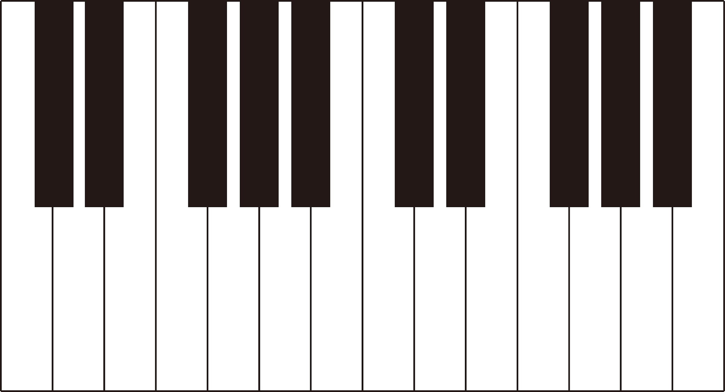
Key in C Major のハモる８個のかたまり
（ダイアトニックスケール）
C
D
E
F
G
A
B
C
全音
全音
半音
全音
全音
全音
半音
どの音から始めたとしても、音の間隔は同じ。次はもっと音を高くしたい。
じゃあ、ファ（F）の音から始めた例を見てみましょう。
Key in F Major のハモる８個のかたまり
（ダイアトニックスケール）
B♭
F
G
A
C
D
E
F
全音
全音
半音
全音
全音
全音
半音

Slide 10
そう、理論的にはCのキーで素敵なフレーズや曲を作れるなら、他のキーでも同じことができるということなのです。たくさんのキーを覚えなきゃいけないと思うと、ちょっと敬遠されるかもしれないけど、実は意外にシンプル。
１.明るい３和音について
では、さっそく明るい３和音について説明します。さっき説明した８個のかたまりですが、これを同時に全て弾いてみると何か濁って聴こえますね。では、１個飛ばしで音を取り出してみようというコンセプトでできたのが明るい３和音です。
C Major
C
E
G
１
２
３
４
５
６
７
上に書いてある数字は、度数といって、始まりの音（ルート音）を１とした時のハモるかたまりの順番を示しています。

Slide 11
２. 暗い３和音について
次は暗い３和音について。明るい３和音だけだとつまらない、そこで、１個飛ばしで作った明るいコードの真ん中の音を半音下げると暗いニュアンスになりました。これが暗い３和音です。シンプルですね。
C Minor
E
♭
C
G
１
２
m３
４
５
６
７
マイナー（暗い）
和音の機能について
和音には機能があります。Tトニック、SDサブドミナント、Dドミナントの３つです。（覚えなくて大丈夫です）
ハモる８つのかたまりを使って１度と３度から始めた和音は安定、４度と２度から始めるとフワッとした感じ、５度と７度から始めると不安定な感じになります。これは他のキーでも同じことです。Fのキーであれば、Fから始まる和音は安定、B♭から始まる和音はフワッと、Ｃから始まる和音は不安定になります。
さあ、ここで３和音を使って曲を作ったり、好きな曲を練習したりしてみてください！楽しんで音楽を奏でてみましょう！

Slide 12
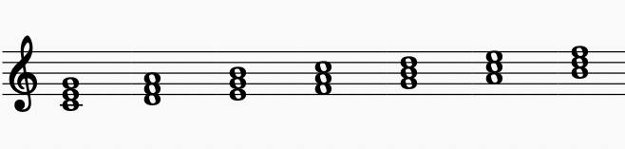
ダイアトニックコードについて
ここでダイアトニックコードについて説明しておきます。もしかしたら、この言葉を聴いたことのある人も多いかもしれません。
ざっくり言うと、「ハモる８個のかたまり」から音を取り出して、１個飛ばしで音を詰んだものをダイアトニックコードといいます。
■C Major key（ハモる８個のかたまり）のダイアトニックコード
コード・ネーム
C
I
Dm
Ⅱm
Em Ⅲm
F Ⅳ
G
Ⅴ
Am
Ⅵm
Bm7b5
Ⅶm7b5
ディグリー・ネーム
√
安定
フワッと
安定
フワッと
不安
定
安定
不安
定
レとファを飛ばして、
ド・ミ・ソを重ねる。
他のコードも同じく
１個飛ばしで重ねる。
コードによって
印象が変わる。
１度（安定）、
４度（フワッと）、
５度（不安定）の
コードが特に重要。

Slide 13
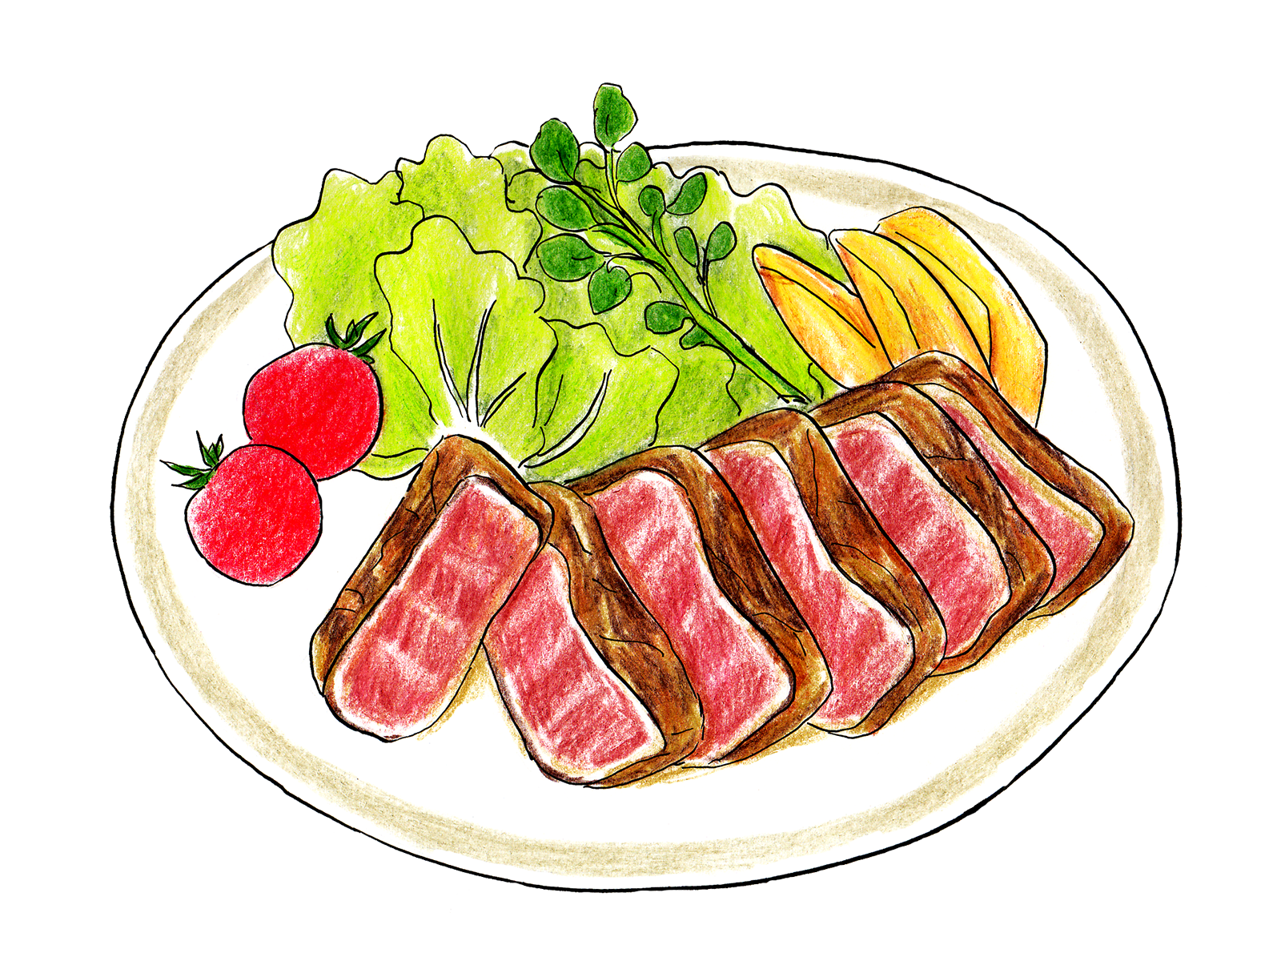


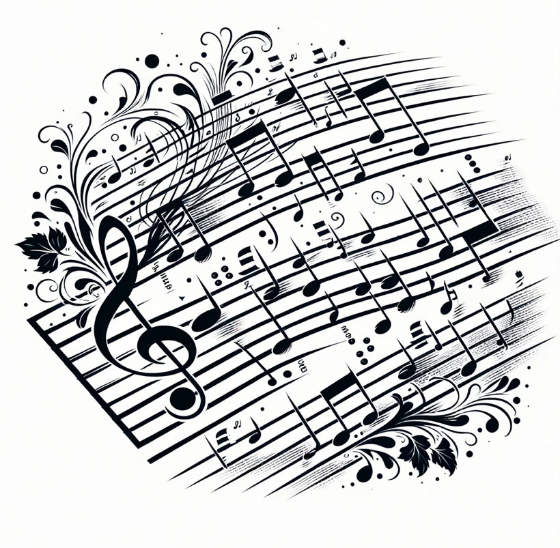

大事なポイントは、「ハモる８つのかたまり」という一組の素材で、メロディと和音（コード）どちらも作られているということです。ついついメロディと和音は別々に考えてしまいがちですが、メロディと和音は同じもので、２つで一つのハーモニーを作っていると考えるとよいかもしれません。
料理に例えると、バスケットに入っているひとまとまりの素材で、メインディッシュも前菜も作れる、とも言えるかもしれませんね。
“ひとまとまりの素材”
“メインディッシュと
サイドディッシュ”
C
D
E
F
G
A
B
C
”ハモる８つのかたまり”
メロディ+コード
=ハーモニー
ダイアトニックコードのポイント
「ハモる８つのかたまり」から音を取り出し、一つ飛ばしで重ねた和音をダイアトニックコードと呼ぶ。
コードによって印象が変わる。１度（安定）、４度（フワッと）、５度（不安定）のコードが特に重要。
「ハモる８つのかたまり」という一組の素材で、メロディ+コード＝ハーモニーも作ることができる。

Slide 14
ハモる８つのかたまりから、明るい和音と暗い和音を作って、曲をたくさん弾いてみたけど飽きてきた。そこで、もっと違うサウンドがないかと考えた時、同じ発想で１個飛ばしで上に音を付け足しました。これがメイジャー・セブンスとセブンスです。（４和音目）
３.メイジャー・セブンス
C Major 7
E
B
C
G
１
３
５
M７
安定していてリッチな響きになります。

Slide 15
４.セブンス
C7
B♭
C
E
G
１
３
５
７
メイジャー・セブンスを半音下げるとセブンスになります。すると少し刺激的な感じがしますね。８個のハモるかたまりに入っていない音が入ると刺激的な響きになります。

Slide 16
セブンスは基本は不安定なサウンドなので、不安定にしたいコード（ドミナント）の時に使うとより効果が上がりそうですよね。５度の和音が不安定（Cの場合はG）という説明をしました。なので、５度の時はセブンスをつけてG7にすることが多いです。
４つのコードの覚え方
E♭
B♭
C
E
Ｇ
B
C
オクターブ上のルート（Ｃ）の半音下がメイジャー・セブンス（B）、さらにその下がセブンス（B♭）。また、一番下の音から数えて３番目の音が明るい３和音を作るメイジャー３rdの音（Ｅ）、そこから半音下がると暗い３和音を作るマイナー３rd（Ｅ♭）の音になります。この組み合わせで４つの和音ができあがります。
CMaj7、C7、Cm7、CmMaj7 です！
３和音だけでなく４和音目も足して演奏しながら、響きを確かめてみましょう！

Slide 17
ここまでが料理で言うとお肉やお魚などの「素材」の話でした。まだハモる８つの音の中で使ってない音が３つありますよね。
ここからは、料理で言う塩などの「調味料」にあたるテンションについて説明します。
３つのテンション -基本和音の先にあるもの
E♭
B♭
C
E
G
B
D
F
A
素材から基本和音を作る
テンション（調味料）が出現
１個飛ばしで音を重ねていく
以降のページではテンションの位置を探すコツについて「オクターブ上のルートの１音上の音」というように解説します。
ただ、それはあくまでも実践的な方法であり、テンションとは、ハモる８個のかたまりを基準に、基本和音の上に１個飛ばしで音を重ねていった先に出てくるものである、ということが基本理論であることを覚えておいてください。

Slide 18

３つのテンション -9th ナインス編
9th
探すコツ
オクターブ上のルートの１音上の音
C Major 7（9） コード
C
E
G
B
C
D
１
３
５
M７
９
オクターブ上の
ルートの１音上
１オクターブ
ルートから数えて９番目の音なので９thと呼びます。（１個飛ばしたので２と一緒の音）
料理に塩を振ったら塩味になるように、他の9thコードのサウンドも同じ雰囲気の響きになります。次はマイナー・セブンスを見てみましょう。

Slide 19
C Minor 7（9）
Eb
B♭
C
G
C
D
１
b３
５
７
９
オクターブ上の
ルートの１音上
１オクターブ
A♭のメイジャー・ナインスも見てみましょう。なんでも一緒ですね。まず、明るい３和音を作る。（A♭、C、E♭）
そして、ルートの半音下に４和音目を足す。（G）
最後に、オクターブ上のルートの１音上に９thを足す。（B♭）
A♭ Major 7（9）
A♭
E♭
A♭
B♭
C
G
１
３
５
M７
９
１オクターブ
オクターブ上の
ルートの１音上

Slide 20
ナインスを入れる練習
さぁ、ここまできたらどんどんいきましょう！
自分の好きな曲や作った曲にナインスを入れるのはすごく良いエクササイズになると思います。ここに塩味を入れたらかっこいいかもなとか、色々と考えながら演奏してみると新たな発見があるはずです。
テンションはジャズの曲がハマりますね。「Ａ列車で行こう」など、知っている曲で試してみましょう。ナインスを全部の和音に入れる必要がないかもな、とか、今は塩を振るタイミングだ、とか。最初は全てにナインスを入れて練習するのも一つの手ですね！
次章
次はまだ紹介していないテンション。
11thや13thについて解説しながら、注意点や実践的な使い方についても紹介していきたいと思います。

Slide 21
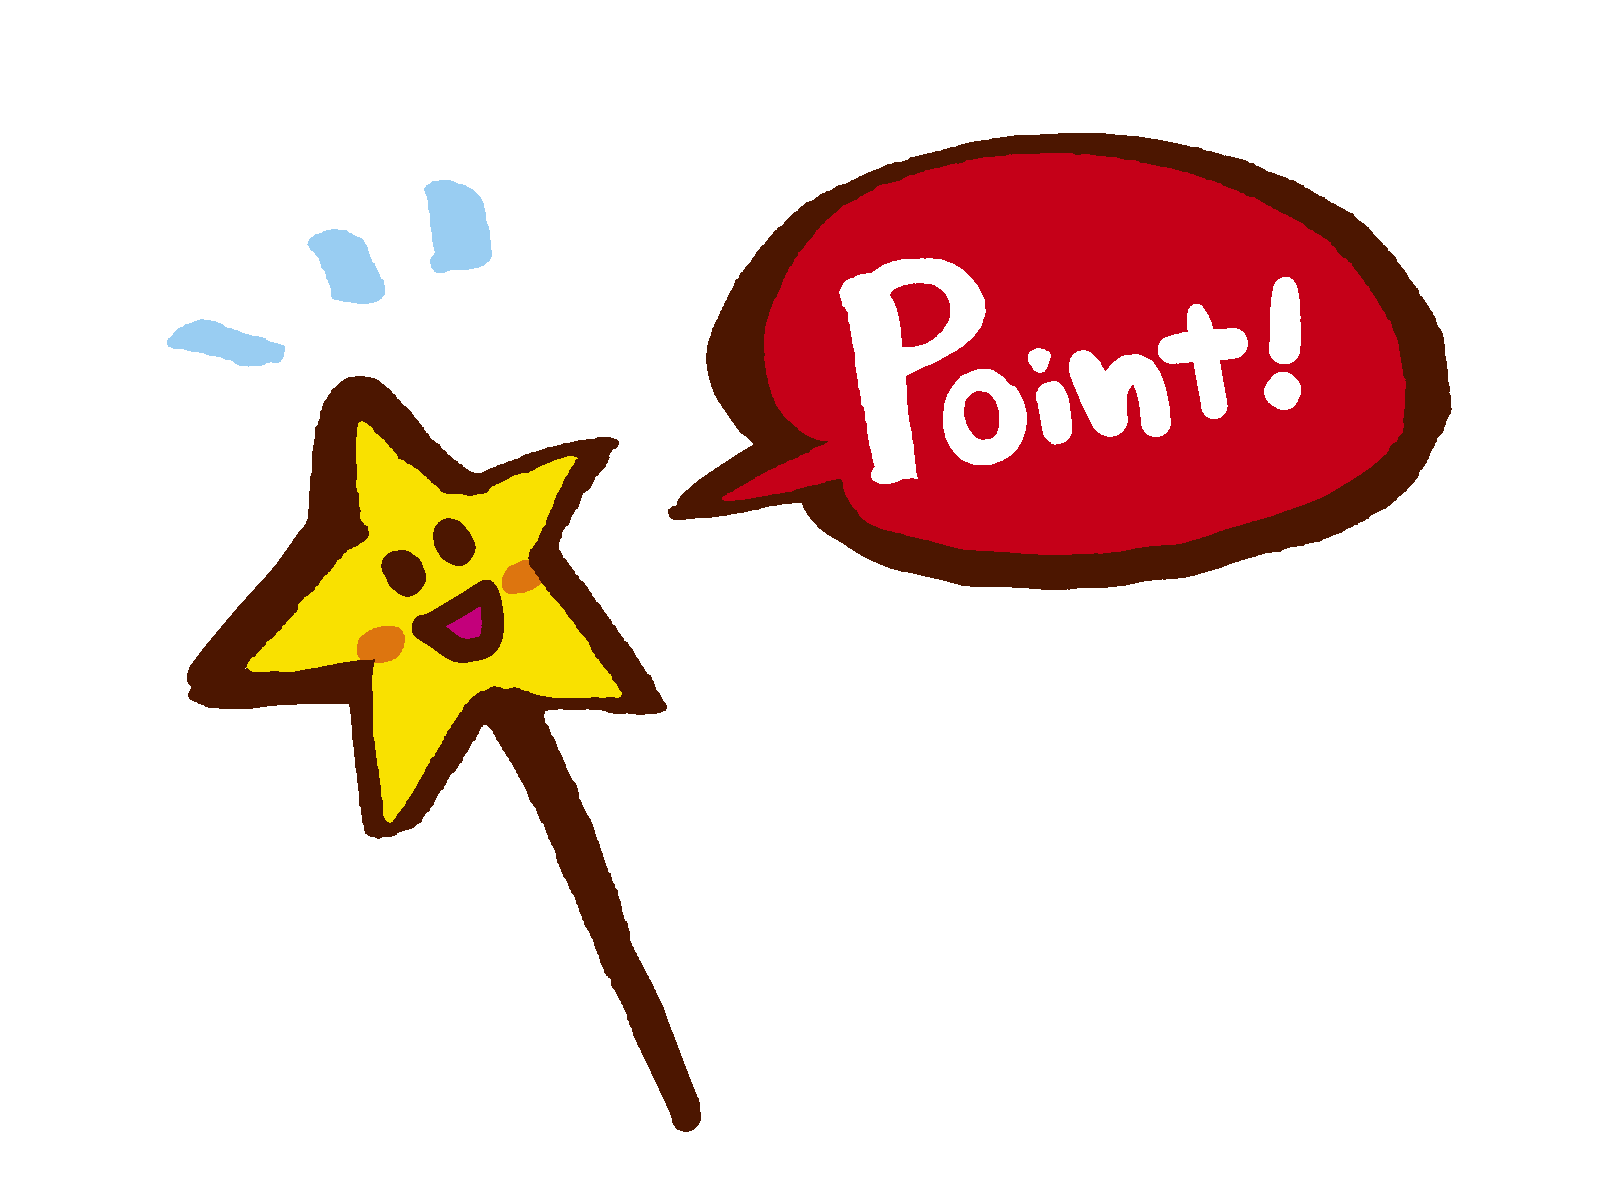
基本和音と3つのテンション
1.
基本和音とは、料理でいうお肉やお野菜などの「素材」のようなもの。明るい３和音、暗い３和音、そして４和音目のメイジャー・セブンス、セブンスがある。
2.
綺麗に調和する音のかたまりを「ハモる８個のかたまり」と呼ぶ。そのかたまりを１個飛ばしで弾くと和音ができる。
3.
１度と３度から始めた和音は安定、４度と２度から始めるとフワッと、５度と７度から始めると不安定な感じになる。これはどのキーでも同じ。
4.
４和音目のセブンスは８個のハモるかたまりの中に入っていないので、不安定なサウンドになる。なので、Ｃのキーで考えると５度の和音であるG7の時に使うと効果的！
5.
テンションとは、ハモる８個のかたまりを基準に、基本和音の 上に１個飛ばしで音を重ねていった先に出てくる音。料理でいう「調味料」 のようなもの。
6.
料理に塩を振ったら塩味になるように、他の9thコードのサウンドも同じ雰囲気の響きになる。
Part01 link
https://mubo.taka808.com/articles/Y30IiRcAACoA4KMK/

Slide 22

オシャレな響き！
３つのテンションと使い方
Part 02

Slide 23

Part 02 オシャレな響き！３つのテンションと使い方
３つのテンション-11th イレブンス編
11th
探すコツ
オクターブ上の５度の１音下の音
前回は9thについて解説しました。ちょっとリッチなサウンドにしたい時に入れてみようという内容でしたね。今回はさらに違う味付けにしてみましょう。
まだ８個のハモるかたまりで使っていない音がありますね。9thの音にひとつ飛ばしで音を積むと11thが出てきます。当たり前ですけど４番目の音と同じですね。9thが塩だとしたらこれは唐辛子みたいなもの。
注意点として、11thはマイナーにしか使えないのです。理由はあとで説明しますね！まずは鍵盤で位置を確認してみましょう。
C Minor 7（11）
E♭
B♭
C
G
F
G
１
m３
５
m７
11
オクターブ上の
5度の1音下
１オクターブ

Slide 24
では続けて違うコード。F#に唐辛子を入れて、F#m7（11）にしてみます。
F# Minor 7（9,11）
F#
C#
G#
C#
C#
A
E
B
１
m３
５
７
11
１オクターブ
オクターブ上の5度の1音下
9thを入れてもOK
もし、押さえ方がわからなくなった場合は、Cのキーに戻って考えてみると理解しやすいです。
また、唐辛子（11th）だけでなく塩（9th）も入れて、F#m7（9,11）にしてもOKです。自分の好きな味付けを試してみましょう！

Slide 25


どうしてメジャーのコードで11thが使えないの？
Cメジャーセブンスのコードで考えてみましょう。弾いてみると音が綺麗にハモらないことがわかります。これも、昔の音楽家や学者が発見したことなのですが、１オクターブと半音はなれた音があると不協和音となってしまうのです。
C Major 7 に11thを加えようとした場合
C
E
G
B
E
F
１
３
５
７
11
不協和音！
綺麗にハモらない！
１オクターブ
半音
短９度（覚えなくて大丈夫）
でも、メジャーのコードにも11thっぽい音を入れてみたい。その方法を次のページで解説しますね。

Slide 26
メジャーのコードで11thを入れる時は半音上げる
メジャーのコードにも11thっぽい音を入れてみたい。ここで、シンプルに、半音上げるか下げるかしてみようというアイディア。半音下げるとメジャーサードと同じ音になります。半音上げて#11thにすると、おっ！なんかいけそうな気がしますね！！この音はハモる８個のかたまりから飛び出ているので、ちょっと特徴的な音がします。
C Major 7 （#11）
F#
C
E
G
B
F
１
３
５
７
11
#11
短９度（不協和音）
半音
ハモる！！
見つけ方に迷った時は、オクターブ上の５度の半音下が#11、さらにその半音下が11thとなることを思い出してみましょう！
また、9thの時にも述べましたが、11thをどのコードに入れても同じような響きがプラスされます。塩なら塩、唐辛子なら唐辛子の味がするってことですね！

Slide 27

３つのテンション-13th サーティーンス編
13th
探すコツ
オクターブ上の５度の１音上の音
11th、#11thも使ってみたらすっごく楽しい！さらに新しい音も使ってみたい！まだ８個のハモるかたまりで使っていない音が一つありますね。お気づきかもしれませんが、13thです。
13thは基本和音と短９度でぶつかっていないので、メジャーでもマイナーでも使うことができます。
C Major 7 （13）
C
E
G
B
G
A
１
３
５
７
13
オクターブ上の5度の1音上
１オクターブ
C Minor 7（13）
E♭
B♭
C
G
G
A
１
m３
５
７
13

Slide 28
オシャレな響き！３つのテンションと使い方
1.
３つのテンションには、9th、11th、13thがある。
2.
11thは調味料に例えると唐辛子。見つけ方は、オクターブ上 の５度の１音下の音。ただし、11thはマイナーコードにしか使えない。
3.
11thをメジャーコードに使う時は、半音上げて#11thにする。そうするとハモるようになる。ただ、ハモる８個のかたまりから飛び出すので、少し特徴的な音がする。見つけ方は、オクターブ上の５度の半音下。
4.
13thは調味料に例えると砂糖。見つけ方は、オクターブ上の５度の１音上。13thは基本和音と短９度でぶつかっていないので、メジャーでもマイナーでも使うことができる。
5.
３つのテンションを自分の曲に取り入れたり、好きな曲を弾いてみたりして、サウンドを確かめてみましょう！以下のリンク先に「A列車で行こう」などの演奏動画もあるので、ぜひ参考にしてみくださいね！
Part02 link
https://mubo.taka808.com/articles/Y32TBBcAACwA4x9D/

Slide 29
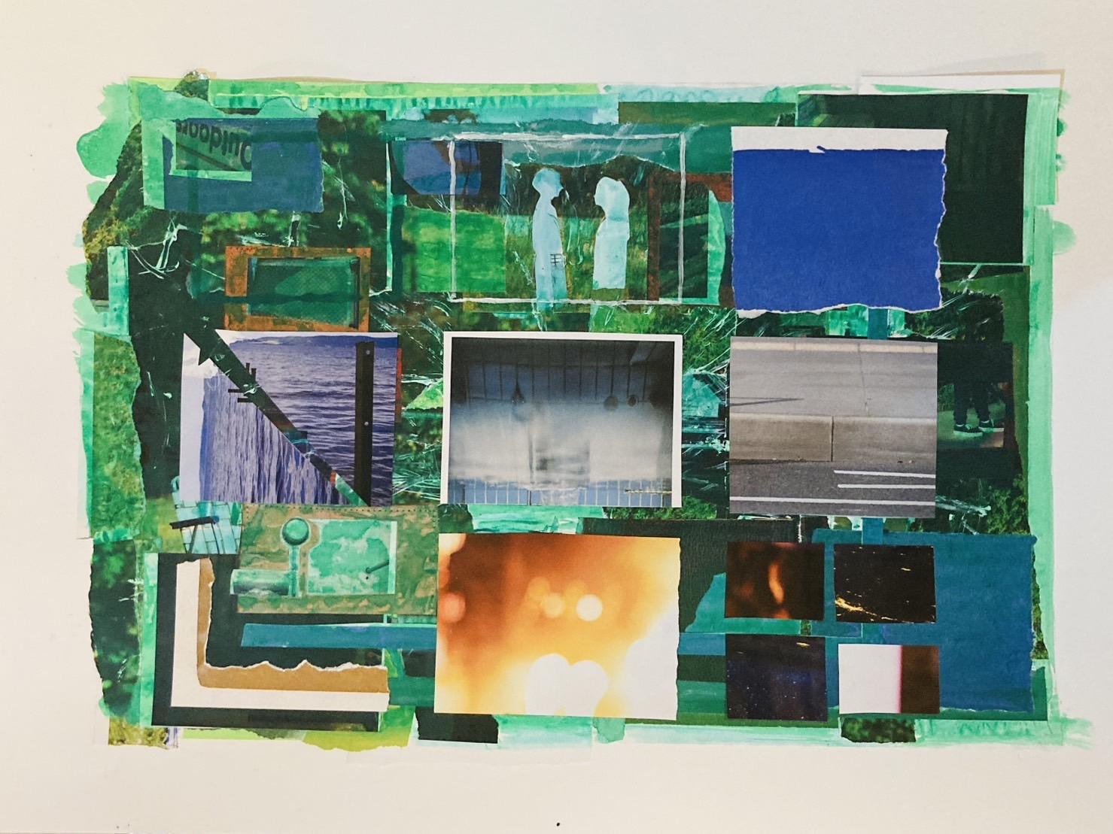
Column-01
Muboとは？

Slide 30

Column-01
Muboとは？
芸術を身近にするためのクリエイティブな音楽の実験の場。
NY在住のピアニスト、泉川貴広(Takahiro Izumikawa)の月額制サービス。自分だけの音楽スタイルを作る”アイディア”を提供する。
⭐️Mubo がおすすめな理由⭐️
🟢特徴 1：レッスン動画 (練習合宿部)
アメリカ音楽の第一線で実際に使われているアイディアを全てシェア。泉川が実際に世界の舞台で使っている内容。ここにしかない情報がたくさん。基礎や理論をしっかりと学びつつ『自分のスタイルをどう作るか』というところまでサポート。
🟢特徴 2：ブログ (スポットライトの裏側)
最新の音楽業界の動きや流れ、活動の試行錯誤などの裏側をリアルタイムで共有。あなたの音楽活動へのアイディアやモチベーションが手に入る。
🟢特徴 3：仲間がいる。
泉川を含めメンバー全員が何かを目指している。
高い目標も仲間と一緒なら頑張れるかも。
🟢特徴４：レコーティングスタジオ
自社レーベルaccess art studioでの制作模様を動画で全てシェア。さらにスタジオで制作したオリジナルを世界各地のツアーで演奏するライブ映像も。
音楽を作るプロセス、ミュージシャンとのコミュニケーションの取り方、録音方法、曲作り/アレンジの大事なポイントなど、実際の現場を覗きながら学ぶことができる。
✍️作品作りの裏側やリアルな録音現場を気軽に体験し、トータルなサービスでより芸術を身近にするMubo。世界中の人が集まり交流し、芸術の体験とアイディアを共有する場所作りを目指す。
音楽の総合体験 ”Mubo”
https://mubo.taka808.com

Slide 31

３和音だけでできる！
簡単ゴスペルコード
Part 03

Slide 32
Part 03 ３和音だけでできる！簡単ゴスペルコード
ゴスペル音楽の４つのポイント
前回はテンションの探し方について解説しました。料理の味付けをするように9th、11th、13thを加えてみようという内容でしたね。今回はいったん理論を離れて音楽的なこと。３和音だけで、ゴスペルコードを演奏してみましょう！
ジャズの理論書はたくさんありますが、ゴスペルを解説したものはとても少ないです。僕のMuboのレッスンでももっとも人気のトピックの一つなので是非これを機にゴスペルスタイルを体験してください。
ゴスペル音楽の４つのポイント
ハモる８つのかたまり（Part01）
３和音（Part01）
ディミニッシュコード（Part03）
転調

Slide 33
１と２については以前に解説しましたね。
今回は、その知識を生かして「メロディに３和音を足す方法」「ベースを動かしてコードを変化させる方法」を学びます。
それに加えて新たにディミニッシュコードを知り、「ディミニッシュコードを使って変化させる方法」を身につけます。
ここで一気にゴスペルコードが使えるようになるので、楽しみにしてください！（転調についてはまた別の章で解説します。）

Slide 34
メロディに３和音を足す方法
ゴスペルはよくメロディを和音と一緒に演奏します。今回はメロディに３和音を足す方法です。ドレミファソラシドというメロディがあったとして、そのメロディに３和音を足していく例を見てみましょう。
“ド”のメロディに３和音（１度のコード）を足す
E
G
C
３
５
１
1番上がメロディ
ド（C）が入っているのは１度のコード。
その構成音の３和音を足す。
“レ”のメロディに３和音（５度のコード）を足す
G
B
D
1
3
5

Slide 35
“ミ”のメロディに３和音（１度のコード）を足す
G
C
E
５
１
３
“ファ”のメロディに３和音（４度のコード）を足す
A
C
F
３
5
１
“ソ”のメロディに３和音（１度か５度のコード）を足す
B
D
G
３
5
１
５度のコードを足す
E
C
G
3
1
5
１度のコードを足す
該当するコードが複数ある時は、
どれを選んでもOK。

Slide 36
“ラ”のメロディに３和音（４度のコード）を足す
C
F
A
５
1
３
“シ”のメロディに３和音（５度のコード）を足す
D
G
B
5
1
3
メロディに足すコードを考える時のポイント
メロディに対して足す３和音はどれでも問題ありませんが、最初は１度、４度、５度を使ってみましょう。その理由は、その３つだけでドレミファソラシド全てをカバーしてくれるからです。
これを使って好きな曲を弾いてみましょう！だいぶゴスペルっぽくなるはずです。
ちなみに、これは他のキーでも考え方は一緒。実際にどんな風に演奏しているかは、冒頭で紹介したリンク先の動画で見てみてくださいね！

Slide 37
ベースを動かしてコードを変化させる
これまでの内容でメロディに３和音を足す方法を紹介しました。では、そこにさらにベース音を足してコード進行を変える方法を解説します！さらにゴスペルっぽくなります！
“ドレミ”というメロディに３和音を足して、さらにベース音を足します。ベース音はハモる８つのかたまりから選べばなんでもOK。まずはメロディの３度上の音をベース音にしてみましょう！
“ド”のメロディに３和音とベース音を足す
E
E
G
C
E
３
５
１
ド（C）が入っているのは
１度のコード。
その構成音の３和音を足す。
メロディの３度上
メロディ”C”に対して３度上の“E”をベース音にする！
残りのメロディである“レ”と“ミ”も同じ考え方で作ります！

Slide 38
“D”のメロディに３和音とベース音を足す
F
G
B
D
メロディ”D”の
３度上をベースにする
３
５
１
“E”のメロディに３和音とベース音を足す
G
G
C
E
メロディ”E”の
３度上をベースにする
5
1
3
ベースを動かしてコード進行を変える時のポイント
メロディ+３和音に加えるベース音はどれでも問題ありませんが、最初はメロディの３度上の音をベースにしてみましょう！
それができたら、オリジナルのメロディに色々なベース音を足してゴスペルっぽくしてみましょう。かなり楽しくなるはずです！

Slide 39


ディミニッシュコードを使って変化させる
これまでの内容でだいぶゴスペルっぽい響きを出せるようになったと思います。でも、まだ物足りない、そんな人もいるのではないでしょうか。そこで登場するのが「ディミニッシュコード」です！
ディミニッシュ(dim)
半音３つ分の距離で音を重ねたコード
C dim7 コード
E♭
G♭
C
A
1
m3
dim
5
dim
7
半音３つ分！
半音３つ分
半音３つ分
半音３つ分
「半音３つ分の距離で
音を重ねたコード」
ということだけ
覚えておいてください！
全部同じ距離！

Slide 40
ディミニッシュコードで重要なのは、半音３つ分の距離（全部同じ距離）で音を重ねたコードということです。そうすると、こんな面白いことがわかります。
４つ構成音のどこから始めても同じパターンの構成音が続いていくのです。
そうすると、１パターンの構成音で、４つのディミニッシュコードができることがわかります。
C dim7 コードに、さらに同じ距離で音を積む
G♭dim7
Adim7
Cdim7
E♭dim7
E♭
G♭
E♭
G♭
C
A
C
A
半音３つ分
半音３つ分
半音３つ分
半音３つ分
半音３つ分
半音３つ分
半音３つ分
同じパターンが
つづく・・・
C, E♭, G♭, Aディミニッシュコードの構成音は同じ！
料理に例えると、アジはひっくりかえしてもアジ……かな 笑

Slide 41
C, E♭, G♭, Aディミニッシュコードの構成音は同じということがわかりましたね。これは、他のディミニッシュコードについても同じことが言えます。
12個のコードを覚えなくても良いのです。３パターンだけ覚えれば、理論的には全てのディミニッシュコードが弾けることになります！（４つのコードx３種類）アジとイワシとマグロをコロコロひっくり返す感じでしょうか。（くどいですね。 笑）
では、以下に特徴をまとめます。
ディミニッシュコードの特徴
構成音が同じ距離で離れているので、どの音からコードを作っても、同じパターンができる。
C, E♭, G♭, Aディミニッシュの構成音は同じ。
D♭、E、G、B♭ディミニッシュの構成音は同じ。
D、F、 A♭、 Bディミニッシュの構成音は同じ。
なので、覚えるディミニッシュコードは3パターンだけ。
ディミニッシュコードについて解説したところで、実際にどのように使ってゴスペルっぽくしていくかを以降で説明していきます！

Slide 42

メロディ+３和音のスキマをディミニッシュで埋める
さっそくやってみましょう。
メロディに３和音を足す方法を説明した時に、“ドレミファソラシド”の例でやりましたが、今回もそれでやりましょう。
その時は白鍵だけでしたが、今回は黒鍵も登場します。
つまり、メロディ+３和音でできた音のスキマをディミニッシュコードで埋めていくのです…！
メロディを弾く時は、メロディがハモる８つのかたまりに入っている時は３和音を、入っていない時はディミニッシュを使うということですね。
伴奏をする時は、コードの間を繋ぐようにディミニッシュを弾いて新しい響きを足すことができます。
“ドレミ”の例だけを記載しますので、あとは考えながらやってみましょう！（わからない方は冒頭リンク先の動画をチェックしてみてくださいね！）

Slide 43
“ド”のメロディに３和音を足したもの
E
G
C
“ド”と”レ”の間に入れたディミニッシュコード
B♭
C#
E
G
E（G、B♭、C＃）
ディミニッシュコード
トップノートがCとDの間になるように。
２つの音をつなぐ経過音のイメージ。
“レ”のメロディに３和音を足したもの
G
B
D

Slide 44
“レ”と”ミ”の間に入れたディミニッシュコード
G♭
E♭
A
C
G♭,（B𝄫（A）C, E♭）
ディミニッシュコード
トップノートがDとEの間になるように。
２つの音をつなぐ経過音のイメージ。
“ミ”のメロディに３和音を足したもの
G
C
E
メロディ+３和音のスキマをディミニッシュで埋めると？
上の例では、メロディのラインはC→C♯→D→E♭→Eとなります。シンプルに“ドレミ”と弾くよりも厚みも増してだいぶゴスペルっぽくなったと思います！
すごいのは、この考え方はコード（ベース音を入れたパターン）にも適用できるところです。次のページで解説します！

Slide 45
コード（ベース音あり）の隙間もディミニッシュで埋める
“D”のメロディに３和音とベース音を足す（コード）
F
G
B
D
“D”と”E”をメロディとしたコードをディミニッシュで埋める
F＃
F＃
E♭
A
C
“E”のメロディに３和音とベース音を足す(コード)
G
G
C
E
音の厚みが増してめちゃくちゃかっこよくなりますね！
いろいろと試して自分のモノにしてくださいね！
次は、実際にどんな場面で、これらのアイディアを活かせるか説明しますね！

Slide 46

ゴスペルコードのコンセプトの活用方法
みなさんは以下のような譜面をみたことがありますか？
セッションなどで「一発もの」などと呼ばれるようなものです。
これを、Part01やPart02で解説したようなセブンスとテンションだけでメロディを作ったり、アドリブしたりするのはなかなか大変。
そこで、今回のゴスペルコードのコンセプトが役立ちます。
譜面上では“C7”とだけ表記されていても、自分の中ではCやCdim、FやGだと感じながら演奏することができるのです。ものすごく自由度が広がります。（ベーシストはルート（C）をキープ、他のハーモニー楽器は休む必要があります。）
冒頭のリンク先の動画では、演奏例がありますのでぜひぜひチェックしてみてください！

Slide 47
３和音だけでできる！簡単ゴスペルコード
1.
ゴスペル音楽のポイントは４つ。ハモる８つのかたまり、３和音、ディミニッシュコード、転調。（転調については別の章で解説します。）
2.
３和音を発展することで「メロディに３和音を足す方法」「ベースを動かしてコードを変化させる方法」が使える。これにより、ゴスペルっぽさを演出することができる。
3.
ディミニッシュコードは、半音３つ分の距離で音を重ねたコードのこと。どの構成音から音を重ねても同じディミニッシュコードになる。よって、全部で３パターンしかない。
4.
ディミニッシュコードを使うことによって、「ハモる８つのかたまり」で作ったメロディのスキマを埋めることができます。また、それによりさらにゴスペルっぽくなる。
5.
この章で解説したコンセプトは、C7だけのジャムセッションなど、いわゆる一発ものの楽曲の中でより自由に演奏することに非常に役立つ。
Part02 link
https://mubo.taka808.com/articles/Y4WJTBEAACAAOnbE/

Slide 48

かっこいいソロやメロディを作ろう！（アルペジオ、スケール）
Part 04

Slide 49
Part 04 かっこいいソロやメロディを作ろう！
フレーズづくりの６つのポイント
Part02ではテンションをどのように入れるかという内容でした。今回は、テンションを使ってどのようにオリジナルのメロディやソロといったフレーズを作っていくかを説明していきますね！
フレーズづくりの６つのポイント
アルペジオ（Part04）
スケール（Part04）
2ー5ー1（Part04）
ターゲットノート
アナライズ（Part04）
休符の長さ
フレーズづくりには６つのポイントがあります。
今回は、赤字部分のアルペジオ、スケール、2-5-1、アナライズについて解説をしていきます。
だんだん難しくなってきましたが、なるべく簡単に説明しますね！

Slide 50

かっこいいコード＝かっこいいメロディ
まず、大事な点をお話しします。この本ではソロとコードを分けて考えることはしません。「かっこいいコード＝かっこいいメロディ」と考えます。
C Major 7 （9,#11,13）
F#
C
E
G
B
D
A
１
３
５
７
９
#11
13
例えば、上のように押さえるシチュエーションの際、「同時に弾いた時は和音」「別々に弾けばメロディ」と考えます。そして、これらは両方とも、「かっこいいフレーズ」なのです。
そうやって分けずにシンプルにすることで、演奏中や作曲中に考えることを減らすことができます。その方が、クオリティが上がっていくと僕は考えています。「フレーズを弾く」というよりは「ハーモニーを弾く」という感覚でしょうか。
かっこいいコード＝かっこいいメロディ

Slide 51
アルペジオとスケール
C（ド）からメロディを作りたいと考えた時、選択肢は４つあります。上と下どちらに移動していくのか、音を飛ばして移動するのか隣の音に移動していくのか、その組み合わせです。
メロディづくりの４つの選択肢
上に移動していく+音を飛ばして移動
上に移動していく+隣へ移動
下に移動していく+音を飛ばして移動
下に移動していく+隣へ移動
上で書いた4つの方法を、今回はアルペジオとスケールを使用して演奏していきます。さっそく説明していきますね。
アルペジオ
和音を１音ずつ弾く方法
C Major 7 （9,#11,13）
F#
C
E
G
B
D
A
１
３
５
M７
９
#11
13
８つのかたまりで作った和音を、１音ずつ弾いて上下に移動する！

Slide 52
スケール
テンションを和音のスキマに戻して順番に弾く方法
C Major 7 （9,#11,13）
F #
F #
C
D
E
F
G
A
B
D
A
１
３
５
M７
９
#11
13
①テンションを戻す！
②順番に弾く
１個飛ばしで重ねたテンションを、和音のスキマに戻す！
そしてそれを順番に弾く！
そうすると、素材（基本和音）と調味料（素材）の音が交互に出てくることがわかりますね。そして、それを上下どちらの方向にでも良いので順番に弾いてあげるとスケールのできあがり！これをリディアンスケールと呼ぶことがあるのですが、覚えなくても大丈夫です。独学で勉強をしてたくさんのスケールがあって嫌気がさした人も多いと思いますが、スケールは実は覚えなくてもよいのです。和音＝スケールと考えれば考えることは一つだけでよいですね。
ちなみに、緑色のFの音は不協和音になるので、CM7の時は使えないとPart02で説明しましたが、メロディの時に鳴るのは少しの時間なので、使ってもOKです。

Slide 53
次はC Minor 7の場合を考えてみましょう。
C Minor 7（9,11,13）
E
♭
B
♭
C
D
F
G
A
D
F
A
１
m3
５
m7
９
11
13
基本的な考え方は同じ。使えるテンションを素材（和音）の中に戻してあげる。そうすると使える音が見えてきます。これもドリアンスケールという名前がついていますが覚えなくても大丈夫。簡単ですね！
メロディを作るときに大切なのは、今自分が弾いている音がルートなのか、3度なのか、9thなのか...ということ。自分が今お肉をいれたのか塩を入れたのかを知らないと美味しい料理はできませんよね。音の機能を意識して素敵なメロディを作ってください。
「アルペジオ」と「スケール」のまとめ
アルペジオ（和音を１音ずつ弾く方法）とスケール（テンションを和音のスキマに戻して順番に弾く方法）を使うと、フレーズづくりに４つの選択肢ができる。
（アルペジオ or スケール）×（上への移動 or 下への移動）=４通り

Slide 54
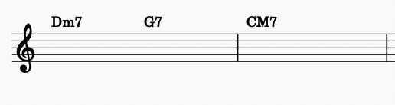
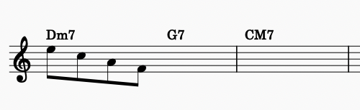
2-5-1（ツーファイブワン）
2-5-1（ツーファイブワン）については、改めて別の章で説明しますが、今回はこのコード進行に合わせて、アルペジオとスケールを使ってメロディを作ります。
キーがC Majorの場合のツーファイブワンは、Dm7→G7→CM7 となります。下の譜面のような感じですね。それではさっそくいきましょう！
D Minor 7 （9,11,13）
D
E
F
G
A
B
C
E
G
B
１
m３
５
７
９
11
13
アルペジオで１個飛ばしで下に移動
9thから始めて
アルペジオで
下に降りてみよう！
9th

Slide 55
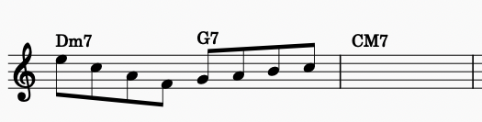
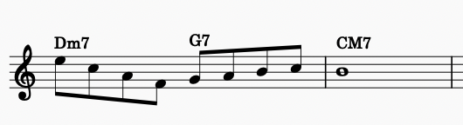
G 7 （9,#11,13）
C#
C#
G
A
B
C
D
E
F
A
E
1
3
5
M7
9
#11
13
スケールで
上がってみよう！
9th
ルート
C Major 7 （9,#11,13）
F#
C
E
G
B
D
A
１
３
５
M７
９
#11
13
着地
Major 7thに
着地してみよう！
9th
ルート
Major 7th

Slide 56
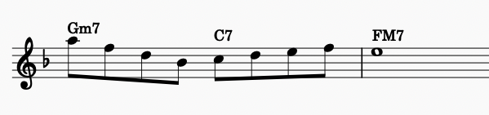
それでは、いまやったことをおさらいしてみましょう！
２（ツー）→ ５（ファイブ） → １（ワン）
アルペジオで下降
スケールで上昇
Major 7thに着地
こうやってやり方が整理されていると、難しそうなツーファイブワンもできそうな気がしてきませんか！？
このコンセプトはキーが変わっても同じです。Key:F Majorでの例も下に書いておくのでチェックしてみてくださいね！
アルペジオで下降
スケールで上昇
Major 7thに着地

Slide 57
アナライズ（分析）
アナライズとは、好きなメロディやスケールがどのように成り立っているのかを分析していくことです。
ベースやコードがどんな演奏をしていて、その上でフレーズがどんな動きをしているのか。音の素材や調味料は何を使っているのか、アルペジオで降りているのか、スケールで上昇しているのか etc 。
そうすることで、フレーズそのものを覚えるだけでなく、方法論を学ぶことができるので、いろんなところに応用できます。（例えばキーを変えても演奏できるように。）
最初は難しいかもしれませんが、必ず役に立ちます。そして、アナライズをする上で、今回学んだことが非常に活きてきますので、ぜひチャレンジしていきましょう！
m3度から始まって
9thまでアルペジオ
で上がってる？
そのあと5thから13thまでまた
アルペジオで下降？
IM7の時、不思議な
音がするからこれは
#11thかもしれない。
今分析したフレーズを
自分のメロディに
活かしてみよう！

Slide 58
かっこいいソロやメロディを作ろう！
1.
フレーズづくりのポイントは６つ。アルペジオ、スケール、２ー５ー１、ターゲットノート、アナライズ、休符の長さ。今回は下線部分について解説した。
2.
アルペジオとは「和音を１音ずつ弾く方法」のこと。
スケールとは「テンションを和音のスキマに戻して順番に弾く方法」のこと。
3.
メロディづくりには４つの選択肢がある。
（アルペジオ or スケール）×（上への移動 or 下への移動）=４通り
4.
２ー５ー１の進行の中で、４つの選択肢を使いながら、自由にメロディやソロを作る練習を楽しんでやってみる。
5.
アナライズとは、好きなメロディやスケールがどのように成り立っているのかを分析すること。分析することで方法論を学ぶことができ応用がきく。分析にはテンション、アルペジオ、スケールの知識が役立つ。
Part04 link
https://mubo.taka808.com/articles/ZCZlQhAAAB8AxoA5/

Slide 59

かっこいいソロやメロディを作ろう！（ターゲットノート）
Part 05

Slide 60
Part 05 かっこいいソロやメロディを作ろう！
フレーズづくりの６つのポイント
前回はアルペジオ、スケール、2-5-1、アナライズという観点で、かっこいいソロやメロディを作ろうという内容でした。今回はターゲットノートに着目してさらにかっこよくしちゃいましょう！
フレーズづくりの６つのポイント
アルペジオ（Part04）
スケール（Part04）
2ー5ー1（Part04）
ターゲットノート（Part05）
アナライズ（Part04）
休符の長さ
黒字が前回説明した部分。今回は、赤字部分のターゲットノート、休符の長さについて解説をしていきます。また難しそうな横文字がでてきましたが、なるべく簡単に説明しますね！

Slide 61
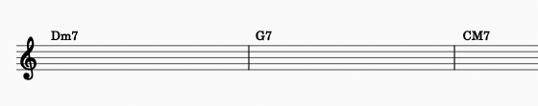
フレーズの始まりと終わりを決める
ターゲットノートとは、「目標とする音」のことです。どこに着地するかをあらかじめ決めておくってことですね。アドリブやその場でフレーズ作る時は、１音ずつ考えると全体が見えなくなって大変になってしまうので、あらかじめゴールを決めておくんです。そうするとわかりやすくていいんじゃない？ってアイディアです。
では、前回同様に2ー5ー1フレーズを作ってみましょう！
ターゲットノートを
この場所に作る
（目標とする音）
どこから始めてどこに着地しようか考える、というコンセプト。なので、最初の音を決めて、色々と寄り道をして、目標となる音に着地するということです。
ターゲットノート＝目標とする音

Slide 62
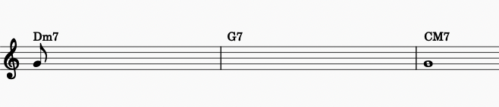
最初の音を前回は9thから始めましたので、今回は雰囲気の違う11th（Gの音）からスタートすることにします。唐辛子的なサウンドですね。じゃあ、終わりの音は何にしましょうか。まずはわかりやすく、同じGの音で終わることにします。
始まりと終わりは同じGの音ですが、終わりのコードはC Major7なので、ナチュラルな５thのサウンドで終わることになります。
色々寄り道
してみよう
終わりは
ナチュラルに
おしゃれな感じ
でスタート
ターゲットノート

Slide 63
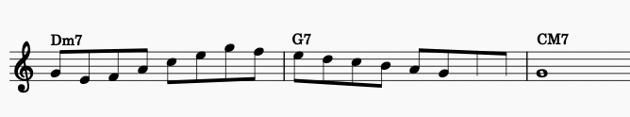

最初の音を11thから始めて、前回学んだアルペジオとスケールで移動していきました。途中まではいい感じ！
でも大変、思っていたよりも早くターゲットノートと同じ音にたどり着いて行きすぎてしまいました。
ターゲットノート
アルペジオ
スケール
スキマ
思ったよりも早めに
ターゲットノートに
たどり着いて、
スキマができちゃった…

Slide 64
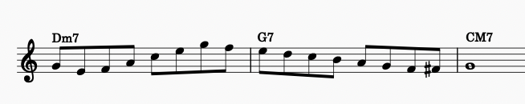
でも大丈夫！行きすぎてスキマが空いてしまった分は、ターゲットノートに向かって寄り道して音を足せばOKです！
ターゲットノート
アルペジオとスケールで移動
行きすぎてスキマが
空いている分、
寄り道して埋める。
コードごとに折り返し地点を決める
「フレーズが長すぎてうまくターゲットノートまで着地できない！」そんな時は、コードごとに折り返し地点を決める、と条件を決めて練習してみましょう！
例えば、先ほどのフレーズを見てみましょう。
ターゲットノート
9th
R
7th
僕は今回、緑で囲った音を「折り返し地点」としてイメージしました。こうやってコードごとに折り返しポイントを決めて置くと、ターゲットノートまでたどり着けそうな気がしますね。なんだか登山みたいです。

Slide 65
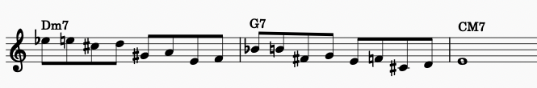
いろいろな寄り道の方法
さきほどスキマが空いてしまった時に寄り道をする、とお伝えしましたが、その方法にもいろいろあります。よくあるやり方で、コードトーンやテンションの半音上、半音下から弾くというアイディアがあります。
そうすると、ただコードトーンを演奏するよりも、長く寄り道をして、長くフレーズが作れることになりますね！
9th
R
5th
3rd
3rd
R
7th
5th
3rd
これはコードトーンの
半音下から、
コードトーンに向かう
アイディアだ！
この例は、半音下からコードトーンにアプローチをする方法でしたが、半音上や１音上、挟み込むなど色々な方法がありますので、ぜひ色々と試してみてくださいね！

Slide 66
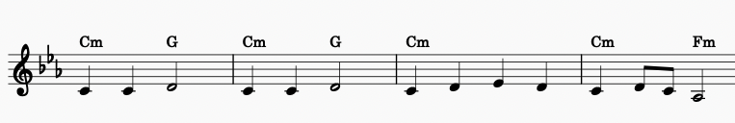
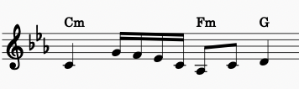
曲づくりでターゲットノートをどう活かす？
さぁ、応用編です。好きな曲のフレーズの最初と最後をターゲットノートにしたオリジナル曲を作ってみます。童謡の「さくらさくら」の例を見てみましょう。
Ⅰ
Ⅴ
Ⅰ
Ⅴ
Ⅰ
Ⅰ
Ⅳm
1.短いフレーズ
2.短いフレーズ
3.長いフレーズ
赤枠の中の音をターゲットノートとしてその間をアルペジオやスケールで埋めて、フレーズを作ってみましょう。ただ、コード進行もこのままだとパクリ感がでてしまいます。
そこで、緑枠の音もすごくかっこよかったので、コード進行はⅠ - Ⅳm - Ⅴにしてみようと思います。
Ⅰ
Ⅳm
Ⅴ
続きは好きなように
フレーズを作ってみましょう！
1.2.3の
フレーズの
始まりの音
1.2.のフレーズの
始まりの音
3.のフレーズの
終わりの音
最初に決めた、始まりと終わりの音の間を、スケールで下降し、アルペジオで上がって、ターゲットノートに着地してます！！これを繰り返しているだけでもHIPHOPっぽくなってきます。僕がどんな風に弾いてるか、ぜひ動画をチェックしてみてください！

Slide 67
かっこいいソロやメロディを作ろう！
1.
フレーズを作る時は、どこから始めてどこで終わるかを考えることが大切。
2.
フレーズの始まりや終わりの音、目標となる音を「ターゲットノート」と呼ぶ。
3.
ターゲットノートにたどり着くまでには、アルペジオやスケールを使う。それを基準に色々な寄り道の方法がある。例えば半音上から、半音下から、あるいは挟み込むという方法もある。
4.
始まりの音からターゲットノートまでが長い時は、コードごとに折り返し地点を決めておくと、道のりが見えやすい。
5.
曲を分析して、好きなフレーズの最初と最後の音を使い、その間をアルペジオやスケールで埋める。そこに、新しいコードを加えたりすることでオリジナルのかっこいいフレーズが作れる。
Part05 link
https://mubo.taka808.com/articles/ZCZl4hAAAB8AxoEr/

Slide 68
Column-02
ミュージシャンとして世界中を回る

Slide 69
Column-02
ミュージシャンとして世界中を回るということ
2年ぶりにインドネシアのJavaジャズフェスティバルに戻ることになりました。前回は2020年、Maurice Brownのバンドで参加し、その後東京ブルーノートでの公演を予定していましたが、まさにその頃にコロナが流行し始め、公演はキャンセル。そのままロックダウンが始まり、予想外にも1年間日本に滞在することになりました。2021年の1月にようやくアメリカへ帰国し、それから早くも1年半が経過しました。
今回のフェスティバルではKeyon Harroldのグループとして演奏します。世界は再び動き出し、今年に入ってからインドネシア、ブラジル、モントリオール、西海岸と、各地でのイベントが少しずつ決まりつつあります。海外のフェスティバルへの参加が以前以上に増えているようです。
ニューヨークに来てからの夢であった世界中のフェスを回る生活は、多くの学びと刺激があり、音楽的にも大きな成長を遂げられるものです。しかし、このツアー生活が全て良いことばかりではないのも事実です。特に移動の大変さは言うまでもありません。ほとんどが早朝の飛行で、乗り継ぎや演奏までのタイト間隔など、予算の関係上、計画が非常にタイトです。
特殊な仕事ゆえに、「乗り継ぎ失敗しました」では済まされない状況も多く、現場に到着するまでは常に気が気ではありません。自分のコントロール外の問題も起こりがちですが、それにも臨機応変に対応しなければなりません。

Slide 70
Column-02
今回も早朝のフライトに合わせて、朝5時に出発し、空港には2時間半前に到着。しかし、搭乗手続きでトラブルが続出し、手荷物検査が混んでいたら乗り遅れるところでした。渡航時の条件や必要書類は観光客と異なり、フェスなどの国際イベントでは状況がさらに特殊です。
働くビザを持っての入国であるため、通常の観光客とは異なる手続きが必要で、空港のスタッフがよく理解していないことが多く、今回も多くの時間をロスしてしまいました。しかし、自分の状況をしっかりと説明し、必要のない保険への加入やアプリのダウンロードを求められた際には、それが不要であることをはっきりと伝えました。
このような繰り返しを乗り越えながら、自分の主たる仕事である素晴らしい演奏を提供するために、現場に間に合わせることが最優先です。全ての努力と苦労を乗り越え、ステージ上で最高のパフォーマンスを披露するため、常に最善を尽くしています。
ツアーはただ演奏するだけではなく、移動にも多大な労力が必要ですが、そのすべてが音楽生活の一部であり、この道を選んだからには全てを受け入れ、前向きに取り組んでいきたいと思っています。
2022/05/25-泉川

Slide 71

かっこいいソロ、メロディを作りたい
（フレーズと休符の長さ）
Part 06

Slide 72
Part 06 かっこいいソロやメロディを作ろう！
フレーズづくりの６つのポイント
前回はアルペジオ、スケール、2ー5ー1、アナライズに続いて、ターゲットノートについて解説してみました。今回は「フレーズと休符の長さ」に着目してさらにかっこよくしちゃいましょう！
フレーズづくりの６つのポイント
アルペジオ（Part04）
スケール（Part04）
2ー5ー1（Part04）
ターゲットノート（Part05）
アナライズ（Part04）
フレーズと休符の長さ（Part06）
黒字が前回説明した部分。今回は、赤字部分のフレーズと休符の長さについて解説をしていきます！

Slide 73
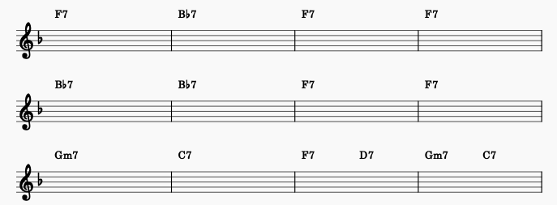
12小節のブルースコード進行で考える
ジャズでよく使うアイディアなので、ジャズブルースで説明しようと思います。ブルースの進行は12小節でしたね。KeyがF だとすると、以下のようになりますね。
■ 12小節のF Blues
今回は、この決まったコード進行の中で、フレーズの長さを変化させてカッコよくしようというアイディアです。例えば、短いフレーズ→短いフレーズ→長いフレーズといった感じです。まずはこれらのフレーズの基となる短いモチーフを考えて、それを発展させます。
フレーズの長さを変化させてカッコよく！

Slide 74
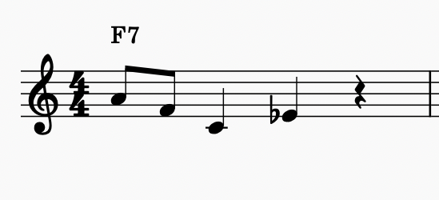
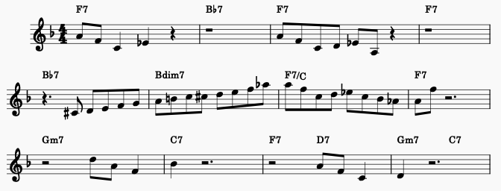
では、まずモチーフをつくります。モチーフとはフレーズの基になる最小単位のものだと考えてください。
モチーフを展開
■ 12小節のF Blues
短いフレーズ（モチーフ）
短いフレーズ
(Bdim7)
長いフレーズ（長いフレーズはドラマティックに演奏すると最高です！）
短いフレーズ
短いフレーズ
今回は、この決まったコード進行の中で、長いフレーズを弾くところと短いフレーズを弾くところを意識的に分けました。また、最初のモチーフを展開するようにして、フレーズをつくっています。（モチーフのリズム・音程・長さ・始まる場所を変化させる。）
また、６小節目はB♭7からBdim7にアレンジしてます。その場合、次のF7はF7/Cになることが多いです。
フレーズの長さを意識的に使い分ける。
長いフレーズはドラマティックに弾くと良い！

Slide 75
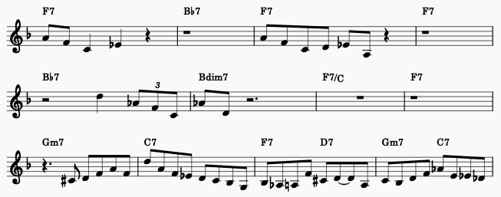
前のページでは、「フレーズの長さ」に着目するというコンセプトでしたが、今度は逆に「休符の長さ」に着目してみましょう。つまり、どこを短く休んで、どこを長く休むかを考えるということです。
■ 12小節のF Blues
短い休符
短い休符
長い休符
今回は、前回と逆に休符の長さに着目するというコンセプトでフレージングしました。フレーズの長さと休符の長さは表裏一体のような感じですが、どちらを意識するかで出てくるフレーズも変わってくると思います。また、アナライズする時にも、フレーズや休符の長さに着目すると新たな発見があるはずです。
休符の長さに着目するという逆の発想でフレージング！

Slide 76
かっこいいソロやメロディを作ろう！
（フレーズと休符の長さ）
1.
コード進行の中で、フレーズの長い部分、短い部分を決めて演奏してみる。
2.
コード進行の中で、休符の長い部分、短い部分を決めて演奏してみる。
3.
ジャズでよく使う理論なので、12小節のジャズブルーズ等で練習してみるとよい。
4.
曲を分析する時も、フレーズ・休符の長短でアナライズしてみると新たな発見がある。（メロディをどこで区切っているかなど）
Part06 link
https://mubo.taka808.com/articles/Y4WM5REAACgAOocX/

Slide 77

簡単にオシャレなコードを付け足す方法
（２ー５ー１）
Part 07

Slide 78

Part 07 簡単にオシャレなコードを付け足す方法
簡単にオシャレなコードを付け足す方法
例えば、オリジナル曲や思いついたフレーズを演奏する時に、もう少しオシャレなコードを足して、カッコよくアレンジしたい。そんな時に使える方法です。
オシャレなコードを付け足すポイント
２−５−１を使ってコードを連結
２−５−１（ツーファイブワン）とは、ハモる８個のかたまりの２・５・１番目のコードを取り出してきたものです。４度進行しているという特徴があります。下はCM7を１とした場合の進行です。
Ⅱm7
4度
進行
V7
4度
進行
ⅠM7
２
５
１
フワッと
不安
定
安定

Slide 79
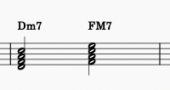
■ Dm7とFM7について
メジャーセブンスの短３度下（半音３つ下）は、同じ機能のマイナーセブンス。そして、「フワッと」という機能も同じになります。なので、同じものとして捉えて大丈夫です。
２−５−１は、フワッと・不安定・安定すべての要素が入っているのでドラマティック！
そう、２−５−１はすべての要素が入っているのでドラマティックなのです。また、3つのコード全てが同じスケール（ハマる8つのかたまり）から出来ています。
なので、コードを付け足したいとき、1は2-5-1に分解でき、逆に2-5-1 はいずれかのコードにまとめられるのです。
それでは、さっそく具体例で見てみましょう。題材はみなさんも知っている「キラキラ星」です。

Slide 80
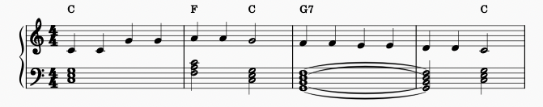
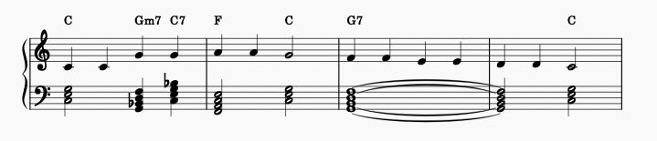
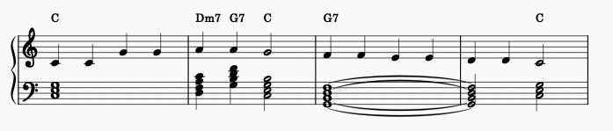
■ キラキラ星
■ キラキラ星 アレンジ①
２小節目のFに狙いを定めて、２ー５ー１進行を入れたパターン。これはFの「ハモる８個のかたまり」の２・５・１番目を取り出して付け足したアレンジです。
■ キラキラ星 アレンジ②
２小節目のCに狙いを定めて、２ー５ー１進行を入れたパターン。
※コードチェンジが多すぎてスッキリさせたいと感じた時は、２−５−１すべてではなく、２を省略して、５のみ足すことも可能。

Slide 81
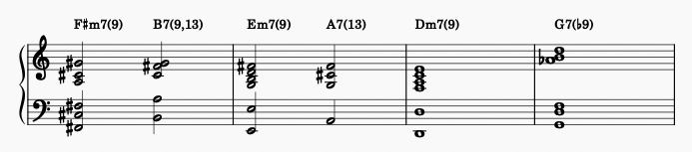
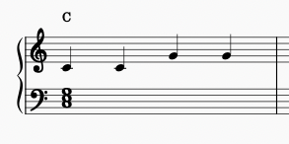
永遠に連結できる２ー５ー１
もうお気づきの方もいらっしゃるかもしれませんが、この２ー１５ー１は永遠に連結することができます。例えば、こういったアイディアはメロディが始まる前のイントロなどに使うことができます。
■ キラキラ星 アレンジ③
イントロ
メロディ
このあたりでアルペジオやスケールを使って
ドラマティックにしても良いかもしれません。
また、このアイディアはイントロだけではなく、最後の大サビなどにも使えるアイディアです！リハモというやつですね。（メロディと変えたコードがぶつらないように注意が必要です。）

Slide 82
マイナーに解決する２ー５ー１
マイナーに解決する２ー５ー１（例；Cm7が１のとき）
この場合、Ⅱm7♭5と※オルタードを使用して、
Dm7♭5 ー G7（alt）ー Cm7
とするほうがナチュラルなサウンドになります。
（C MinorのKey/Eb Majorの音を基準にしているから）
必ずそうしなければいけないわけではないですし、マイナーの１度にふつうのⅡm7やナチュラルテンションの7thの２−５−１を使うことも多いですが、なにか違和感があるな...と感じたらⅡm7♭5と※V7（alt）を使うと解決することも多いです。
■ メジャーにむかう２ー５ー１
Dm7 ー G7（9,#11,13）ー C Major7
■ マイナーにむかう２ー５ー１
Dm7♭5 ー G7（alt）ー C Minor7
が基本ということを頭の片隅にいれておいても損はないでしょう。
※後のPartで出てきます！

Slide 83
簡単にオシャレなコードを付け足す方法
（２−５−１）
1.
コード進行の中で、コードを付け足したい部分に２−５−１を付け足す。この進行は４度進行で、すべて同じ距離で進む。
2.
２−５−１には、フワッと、不安定、安定のすべての要素が入っているので、ドラマティックに聴こえる。Ⅱm7はⅣM7と同じ機能（フワッと）だと考えて良い。
3.
コードチェンジが多すぎてスッキリさせたいと感じた時は、２を省略して５のみ足すことも可能。
逆に２−５−１を多く付け足すこともできる。そのアイディアはイントロや大サビで活かすことができる。
4.
さらに、すでに学んだ「テンション」や「３和音のゴスペルコード」でアレンジしていくことで、いろいろな響きにすることができる。
Part07 link
https://mubo.taka808.com/articles/Y4w2mxEAACgAWGMh/

Slide 84

泣けるゴスペルコード
（パッシングコード）
Part 08

Slide 85
Part 08 泣けるゴスペルコード（パッシングコード）
泣けるゴスペルコードの５つのポイント
誰しも一度は胸を締めつけるようなドラマチックなコード進行を作りたいと思ったことがあるでしょう。
今回はゴスペルのパッシングコードを使って泣けるコード進行にチャレンジしましょう。ポイントは5つ。
泣けるゴスペルコードの５つのポイント
ハモる８つのかたまりにV7をつける
7thコードと半音上のディミニッシュは機能が同じ
V7にさらにVを連結する
短３度転調をしよう
IIm7(♭5)を使う

Slide 86
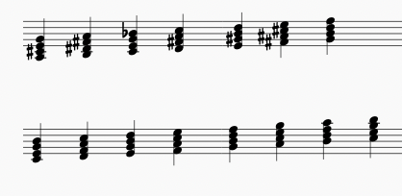
1.ハモる８つのかたまりにV7をつける
KeyがC Majorの場合で考えてみましょう。Part01で学習したダイアトニックコードを演奏すると想定して、そのスキマをどう埋めていくか考えてみましょう。
不安定と安定の繰り返し！
C Major Keyの
ダイアトニックコード
CM7
Dm7
Em7
FM7
G7
Am7
Bm7-5
CM7
C Major Keyの
ダイアトニック各コードを
I とした時のV７
A7
B7
C7
D7
E7
F7
G7
ハモる8つのかたまりで和音をどんどん作っていき、その間にV7を入れた形にしたのが上の図です。赤い部分は４度進行、つまり５−１の部分です。特にV7からマイナーコードに着地する進行はとても泣けます‥‥。一つのコードを5-1に分けたとも言えますね。
さらにこの進行をしながら、Part04で学んだアルペジオやスケールを使ってフレージングすると思ってもいなかったようなメロディができたりするので、是非、試してみてください！
ターゲットとするコードの前にV7を入れることによって、泣けるコードになる。

Slide 87
2.7thコードと半音上のディミニッシュは機能が同じ
この響きなんか聴いたことあるな、そう感じた方もいらっしゃると思います。Part03「３和音だけでできる！簡単ゴスペルコード」と本質的には同じことなんです。以下で説明しますね。
２つともCM7→Dm7というコード進行の間にいれるコードです。
①A7（Dのコードに4度進行するV7）
C#
A
E
G
②A#dim = C# dim 7 の転回系（CのコードとDのコードの間のパッシングディミニッシュ）
A#
C#
E
G
よくみてみるとコードの構成音はほとんど同じで、機能としても同じです。なので、両方とも不安定→安定を作り出すために、同じように使ってOKなのです。
７thコードと半音上のディミニッシュは機能が同じ！両方とも「不安定」を作り出す。

Slide 88
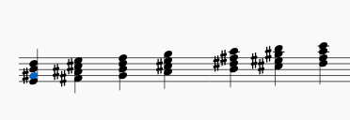
３.V7にさらにV7を連結する
本章の「ハモる８つのかたまりにV7をつける」で説明したV7にさらにV7を連結するということです。ではさっそく説明しますね。
C Major Keyの
ダイアトニックコード
CM7
Dm7
Em7
FM7
G7
Am7
Bm7-5
CM7
C Major Keyの
ダイアトニック各コードを
I とした時のV７
（ディミニッシュ）
A7
B7
C7
D7
E7
F7
G7
上のV７（ディミニッシュ）に
V7を連結したパターン
E7
F#7
G7
A7
B7
C#7
D7
ただこのまま演奏すると、コードも増えてバタバタしてしまうので、ディミニッシュやV7に連結したV7を使いながら、滑らかに演奏していく方法も動画で紹介しているので、ぜひチェックしてみてください。
V7にさらにV7を連結することができる。

Slide 89
４.短３度転調をしよう
転調方法も色々あると思います。例えば、J-POPの大サビで半音上げるなどは良く使われる手法ですよね。今回私がおすすめしたいのは「短３度転調」です。
ディミニッシュの章でも説明しましたが、ディミッシュの構成音はすべて短３度の距離でできています。そして、この間では転調がしやすいという特徴があります。(短三度上は元の調をマイナーにしたもの。C→Cm＝Eb) 自然で効果的な転調です。
他にも転調を利用した２−５−１の変化系で以下のようなやり方もあります。私のオススメのコード進行です。
[Fm7→Bb7]→CM7（本来はE♭に着地）
[G#m7-C#7]→CM7（本来はF#に着地）
CもE♭もF#も短３度の関係にあるディミニッシュの構成音なので、着地点を入れ替えてみた、という考え方です！
E♭dim7
F# dim7
Adim7
Cdim7
E♭
F#
E♭
F#
C
A
C
A
短３度
短３度
短３度
短３度
短３度
短３度
短３度

Slide 90
５.Ⅱm7（♭5）を使う
ゴスペルでよく使われる手法で、Ⅰ ⇔ Ⅱm7（b5）で行ったり來たりするというものがあります。Key Cで考えると以下のようになります。
Dm7（♭5）→ CM7 → Dm7（♭5）……
とてもカッコいい響きのする進行ですが、これは何をしているかというと、ご近所さんのKey：C Minor (E♭Major) の２度のコードであるDm7（♭5）と、Key：C Major の１度のコードであるCM7を行き来しているということなんですね。暗いキーからコードを借りてきているということです。これもさっきの短三度転調の応用ですね。関係の深い調に一瞬転調しているといえるかもしれません。
この２つのコードを気が済むまで行き来した後、終わる時は前のページで紹介した、
Fm7 → Bb7 → CM7という終わり方でも良いと思います。
どんな風に演奏しているかは、ぜひ私のサイトで確認してみてくださいね！
Ⅱm7（b5）を使用するとゴスペルっぽくなる！

Slide 91
泣けるゴスペルコード
（パッシングコード）
1.
泣けるゴスペルコードには５つのポイントがある。
ハモる８つのかたまりにV7をつける
7thコードと半音上のディミニッシュは機能が同じ
V7にさらにVを連結する
短３度転調をしよう
IIm7(♭5)を使う
2.
ターゲットとするコードの前にV7を入れることによって、泣けるコードになる。特にマイナーコードの前に入れると効果的。
3.
V7にさらにV7を連結することができる。そうするとさらにドラマティックになる。
4.
ゴスペルではよく短３度転調が使われる。Ⅱm7（b５）もこの手法のひとつで、とても効果的。
Part08 link
https://mubo.taka808.com/articles/Y4w3uxEAACMAWGgY/

Slide 92
Column-03
ちょっと厄介な法的トラブル

Slide 93
Column-03
薄給ミュージシャンのちょっと厄介な法的トラブル
音楽に情熱を傾けるも、ぎりぎりの収入でやりくりするミュージシャンには、予期せぬ法的な問題がのしかかることもあります。先日の話。知り合いのミュージシャンが、レストランで演奏している最中に、高価なスクリーンをうっかり壊してしまったんです。そのレストランのステージは、狭い上にスクリーンがすぐ後ろにあり、ちょっとした動きで簡単に触れてしまう設計になっています。
この場所では、過去にも同じような事故が何回かあったのですが、レストラン側は保険に入らず、毎回ミュージシャンに修理費を請求してきました。今回も知り合いに$1500の請求が。でも、法的には本当に支払う必要があるのでしょうか？
ニューヨーク州では「比較過失」という考え方があります。これは、事故における双方の責任の割合に基づいて、損害賠償が決まるというもの。スクリーンの破損についても、レストランとミュージシャンの過失がどちらもある場合、負担も分かれます。
連邦雇用法によれば、特定の損失に対する給与からの控除は許されていますが、最低賃金を下回ることはできません。独立契約者の場合、直接的な給与控除が適用されないことが多いので、結局は話し合いで決まることが多いですね。

Slide 94
Column-03
さて、どうするか。考えられる対策はこんな感じです。
1.「故意じゃない」と伝えて、無理やりの支払いを避ける。
2. レストランが過去に同じ事故を経験しながら対策をしてこなかったことを指摘し、損害賠償の減額を試みる。
3. 独立契約者として、法的な枠内で支払いの交渉をする。
法的アドバイスはプロに任せるに越したことはないですが、普段からちょっとしたコミュニケーションや契約書でクリアにしておくのが面倒を避ける秘訣かもしれませんね。
2023/10/26 -泉川

Slide 95

王道ジャズサウンドの作り方
（オルタードテンション）
Part 09

Slide 96
Part 09 王道ジャズサウンドの作り方（オルタードテンション）
オルタードテンションの５つのポイント
今回はジャズサウンドの代名詞とも呼べるオルタードテンションついて説明します。これまでは、ナチュラルテンションと呼ばれる9th、11th、13thについて学びましたね。（料理に例えると調味料）
でもそのサウンドにも飽きてきたという人もいると思います。そこで、登場するのがオルタードテンションです。これはどういった音なのか下の図で説明しますね。
オルタードテンションの４つのポイント
４度進行している7thに使える
7thコードの5度の音は使えない
４度進行している7thコードのみ２つの選択肢がある
メロディに合っているかをチェックする

Slide 97
オルタードテンションの考え方
「ハモる８つのかたまり」と、それから派生して出現するテンション・m3・7thについては既に学習しましたね。オルタードは赤字のテンションを更に変化（オルタード）させると考えます。試しに9・11・13のテンションを半音ずつずらしてみましょう。
m3
7
E♭
B♭
C
E
G
B
D
F
A
1
3
5
M7
9
11
13
素材から基本和音を作る
テンション（調味料）が出現
４つのオルタードテンション（新しい調味料）が出現
m3
7
♭9
#9
#11
b13
D♭
D#
F#
Ab
E♭
B♭
C#
E
b
F#
Ab
C
E
G
B
D
F
A
1
3
5
M7
9
11
13
※11を半音下げたものは3と同じ。13を半音上げたものは7と同じなので、オルタードテンションからは除きます。

Slide 98

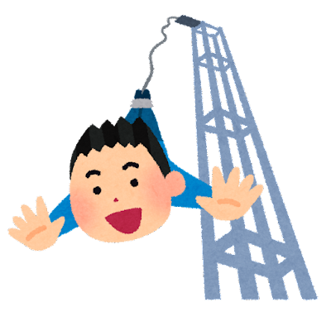

1.４度進行している7thに使える
新しいテンションが４つ出てきました。これはハモる８つのかたまりにない音なので、かなり不安定な響きになりそうですよね。では、このオルタードテンションをどこで使うか？
４度進行している7th（V7）。つまり、Part07で説明したⅡm7−Ⅴ7−ⅠM7のV7の部分で使えます。それは、コード進行が２（フワッと）ー５（不安定）ー１（安定）という機能を持っているためです。
不安定さを、より不安定にする目的。例えば、階段から地面に向かってジャンプして着地するのではなく、より高いビルからバンジージャンプするようなイメージでしょうか。
不協和音が、さらに不協和音になるので、４度進行して１度に解決するⅤ7にしか使えないのです。より不安定な響きが解決（安定）した時、より大きな感動が生まれます。
Ⅱm7
4度進行
V7（alt）
4度進行
ⅠM7
２
５
１
フワッと
超不安定
安定
オルタード
ここで使う！

Slide 99
最初は♭ 9thで練習してみる！
いきなり演奏しろといっても難しいですよね。なので、まずは取っ掛かりとして、「♭9th」から練習してみましょう。C Major Key での２−５−１を想定して説明します。
Dm7（9）
Ⅱm7
D
F
A
C
E
1
m3
5
7
9
G7（♭9）
♭9
V7
（b9）
Ab
G
B
D
F
A
1
m3
5
7
9
4度進行が条件
CM7（9）
ⅠM7
C
E
G
B
D
1
3
5
M7
9

Slide 100
2.7thコードの5度の音は使えない
7thコードでオルタードテンションを使う時は、V7の5度の音を使うことはできません。その理由は、5度であるDの音とオルタードテンションの♭13の距離が、短9度になってしまうためです。
G7（alt）
♭9
#9
#11
b13
Ab
A#
C
#
E
b
G
B
D
F
１
３
５
７
短９度（不協和音）
覚えている方もいるかもしれませんが、メジャーのコードに11thを入れると不協和音になってしまう理由と同じです。ここでも、和音＝スケール、つまり同じものとして考えます。
G7（alt）スケール
♭9
#9
#11
b13
Ab
A#
C
#
E
b
G
B
F
１
３
７

Slide 101
3.４度進行している7thコードのみ２つの選択肢がある
4度進行しているV7コードのみ2つの選択肢があります。それは、「ナチュラルテンション」か「オルタードテンション」のどちらかです。同時に使うことはできないので、どちらか選ぶ必要があります。
G7（alt）
♭9
#9
#11
b13
Ab
A#
C
#
E
b
G
B
D
F
１
３
５
７
G7（9,#11,13）ナチュラルテンション
#11
C
#
G
B
D
F
A
E
１
３
５
７
９
13
普通のコードにはナチュラルテンションしか選択肢がありません。
しかし、４度進行しているV7では多くの選択肢があるので、そこに個性が出ます。

Slide 102
オルタードテンションの探し方
G7（alt）
♭9
#9
#11
b13
Ab
A#
C
#
E
b
G
B
D
F
１
３
５
７
♭9th：ルートの半音上の音
# 9th：m3と同じ音
# 11th：5度の半音下の音
♭13th：5度の半音上の音
この中で♭9thと # 9thは、調味料でいうと両方とも塩形で
比較的なじみやすいので、ぜひドンドン使ってくださいね！

Slide 103
２ー５ー１でオルタードテンションのスケール練習
スケールのセクションで説明した内容ですが、V7の部分をオルタードテンションに変えて練習してみましょう！実践では9thまで行くことが多いので上の9thまで表記しています。
Dm7
Ⅱm7
D
E
F
G
A
B
C
D
E
G7（alt）
V7
（alt）
Ab
A#
C
#
E
b
Ab
G
B
F
G
CM7
ⅠM7
C
D
E
F
G
A
B
C
D
これが全キーでできるようになったら、以前説明したスケール・アルペジオ・ターゲットノート等のコンセプトで、フレーズをたくさん作ってみましょう！

Slide 104

４.メロディに合っているかをチェックする
最後に重要なポイント。メロディーがコードやスケールと合っているかチェックしましょう。ジャズスタンダード曲の「Someday My Prince Will Come」の最初の５小説で説明します。
■ SOMEDAY MY PRINCE WILL COME
最初の５小節
4度進行
V7
Im7
V7（G7）の部分のメロディはGです。ここでは、メロディーがGで、オルタードスケールの中に入っているので、オルタードテンションを使うことができます。
では、ここのメロディーがAならどうでしょうか。これは、オルタードテンションに含まれていないので、ナチュラルテンションを使わなければいけません。
４度進行のV7におけるメロディーを把握して、ナチュラルテンション、オルタードテンションの２つの選択肢のうちどちらを選べるか、常に意識しておきましょう！

Slide 105
王道ジャズサウンドの作り方
（オルタードテンション）
1.
王道ジャズサウンドを作るにはオルタードテンションが効果的。この方法には以下４つのポイントがある。
４度進行している7thに使える
7thコードの5度の音は使えない
４度進行している7thコードのみ２つの選択肢がある
メロディに合っているかをチェックする
2.
オルタードテンションは、ナチュラルテンションを変化（オルタード）させてできた音のこと。種類として、b9th、#9th、#11th、b13thがある。
3.
V7の５度の音はb13thとぶつかるので（短9度）、5度の音は使えない。
4.
４度進行しているV7コードのみ2つの選択肢がある。「ナチュラルテンション」か「オルタードテンション」のどちらかを選ぶ。
5.
メロディに合っているかを確認する。メロディにテンションをつける時は、メロディの音が「ナチュラルテンション」と「オルタードテンション」のどちらかに含まれているかで選択する。
Part09 link
https://mubo.taka808.com/articles/Y4w4NxEAACQAWGpA/

Slide 106
Column-04
音楽で文学作品をつくる

Slide 107
Column-04
音楽で文学作品を作る
アルバムコンセプト2024
今年は「選択によって変わる平行世界」をテーマにしたミニアルバム「流(Ru)」をリリースしましたが、来年は8月を目標にフルアルバムをリリースする計画です。すでにその準備に取り掛かっています。
「流(Ru)」での経験も踏まえ、新しいアルバムのコンセプトを練り直しています。私の音楽コンセプトは、ヒップホップ、ジャズ、そして日本のスピリットの融合ですが、この次は少しUK（イギリス）の音楽も取り入れてみたいと思っています。
最近のヨーロッパツアーでイギリスに立ち寄った際、現地の音楽シーンに触れる機会がありました。その影響で、UK音楽の新しいアプローチに挑戦してみたいと思っています。具体的には、ビートルズ、レディオヘッド、ピンクフロイドなど、UKの音楽を深く研究し、それを自分のスタイルにどう取り入れるか試してみます。
一方で、アルバムのもう一つの大きなテーマは、「日本性」です。日本で生まれ育った私としては、日本の生活、精神、価値観を表現することにも力を入れたいです。
次のアルバムのコンセプトをどうするか、さまざまな本や芸術作品を見ている中で、ふと「純文学」の作品を作りたいと思いました。音楽をただの手段としてではなく、「何かを表現するための手段」として使うことが、私には自然に感じられます。音楽でクールなものを作ることも楽しいですが、それ以上の意味を持たせたいと思っています。

Slide 108
Column-04
純文学は、娯楽性よりも芸術性を重視する文学です。通常、小説が主な形態で、社会問題や特定のテーマを深く掘り下げていきます。純文学と大衆文学の区別はしばしばあいまいですが、どちらの要素も持つ作品を目指しています。
純文学の大御所には、夏目漱石や太宰治、芥川龍之介がいます。現代では川上未映子や村上春樹などが知られています。これらの作家たちの作品から学び、自分なりの解釈で新しいものを創造したいと思います。
文学は、言葉を使って人間の経験や感情を表現し共有する芸術の一形態です。文学作品は、詩や小説、戯曲、エッセイなど様々な形式があり、それぞれが異なるスタイルで人々の感情や思考を刺激します。
これからは、この文学的アプローチを音楽にも活かして、より深い芸術作品を創り上げていく予定です。次回作にご期待ください。
いくぜ2024！
2023/12/10-泉川

Slide 109

１秒でジャズサウンドの和音を足す方法
（裏コード）
Part 12

Slide 110
Part 12 １秒でジャズサウンドの和音を足す方法（裏コード）
１秒でジャズサウンドの和音を足す方法
コードを付け足したい時、V7を付け足すことができると以前の章で説明しました。今回は違うコンセプトを説明します。
「今あるコードの前に半音上のセブンスコードをつけ足せる」
これだけです。この半音上のセブンスコードを裏コードといいます。
裏コードはどんな風に使えるの？
定番のコード進行に付け足せる裏コードを考えてみましょう。元のコードの前に半音上のコードを弾くだけです。簡単ですね。
１の半音上
６の半音上
２の半音上
５の半音上
Ⅱ♭7
Ⅶ♭7
Ⅲ♭7
Ⅵ♭7
D♭7
B♭7
E♭7
A♭7
CM7
A7
Dm7
G7
IM7
Ⅵ7
Ⅱm7
Ⅴ7
テンションと一緒で、付け足すほど響きが濃くなる。付け足すかどうかは自分の好みで調整すると良い。

Slide 111
裏コードとは？
不安定
安定
G7
(alt)
4度進行
Dm7
CM7
半音進行
ⅠM7
Dm7
D♭7
(9,#11,13)
CM7
裏コード
半音上
では裏コードとはいったい何なのでしょうか？
簡単に言うと
「V7(alt)の代わりに使えるコード」
です。
G7（alt）の構成音とD♭7(9,#11,13)の構成音は同じです。そして「不安定」という機能も同じです。なので、V7(alt)の代わりに裏コードを使えるということです。半音上の７thの正体は、V7を元のコードに付け足して、それをひっくり返したものということですね。
次のページで詳しく見てみましょう。

Slide 112
裏コードとV7は同じ（素材も調味料も一緒）
裏コード（9,#11,13）とV7（alt）は同じ構成音です。以下の図をみてみましょう。
G7（alt）
♭9
#9
#11
b13
Ab
A#
C
#
E
b
G
B
F
１
３
７
D♭7（9,#11,13）
13
９
D♭
A♭
E
b
Bb
F
B
G
１
３
７
#11
裏コード（9,#11,13）は、V7（alt）と同じ構成音なのでV7(alt)と同じように使うことができます。なので、裏コードのテンションは（9,#11,13）にする必要があることに注意しましょう。

Slide 113
何となく覚えておいてくれればよいのですが、なぜ裏コードと呼ぶのか、簡単に説明しますね。それはV7を12鍵の真ん中でひっくり返したコードだからなのです。スタート地点が違うイメージです。
G7（alt）スケール
Ab
A#
C
#
E
b
G
B
F
半音12個
半音6個
半音6個
半分のところからスタート
D♭7（9,#11,13）スケール
D♭
E
b
A♭
Bb
F
G
B

Slide 114
裏コードは半音で連結していくことができる
今度は裏コードを使ってどんどん和音を足していくという手法を説明します。
裏コードはターゲットから逆算して、何個でも半音で連結していくことができます。コードを２−５−１に分けた時と同じコンセプトです。
G7（alt）→CM7という進行に裏コードを連結した例を見てみましょう。今回のターゲットはG7（alt）で、そこに着地する前にコードを４つ足してみましょう。
ターゲット
G7(alt)
CM7
元々の進行
ターゲットのコードから逆算して和音をどんどん付け足せる
裏コードを付け足せる
半音進行
半音進行
半音進行
半音進行
B7
Bb7
A7
Ab7
ターゲット
G7(alt)
CM7
元々の進行

Slide 115
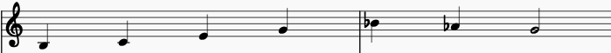
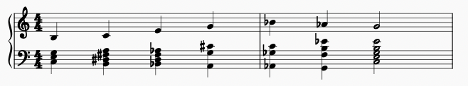
裏コードはメロディに当てることができる
裏コードはメロディに対して当てていくこともできます。その際に重要なことは、コードがメロディに合っているかを確認することです。
つまり、裏コードのスケール（1,9th,3,#11th,5,13th,7)の中にメロディが入っているかどうかを確認するということです。
あるメロディに裏コードを当てていく例を紹介します。ターゲットのコードはG7(alt)です。
■ 元のメロディ
CM7
G7（alt）
CM7
■ 元のメロディに裏コードを付け足す
テンション
M7
b9
#11
7
9
b9
M7
メロディ
B
C
E
G
Bb
A♭
G
コード
CM7
※B7
Bb7
A7
A♭7
G7
（alt）
裏コード進行（ターゲットのコードはG7）
ターゲット
※B7の部分は、メロディが♭9で、オルタードテンションになっているので本来は使えません。でも、後の章で説明する「コンビネーションディミニッシュ」というコンセプトを使うと、使えるようになります！

Slide 116
１秒でジャズサウンドの和音を足す方法
（裏コード）
1.
１秒でコードを足す方法として「裏コード」がある。
その方法は、「いまあるコードの前に半音上のセブンスコードをつける」だけ。
2.
裏コード（9,#11,13）とV7（alt）は一緒（素材も調味料も一緒）。同じ構成音であり、同じ「不安定」という機能を持っている。
3.
裏コードのテンションは（9,#11,13）である必要がある。そうしないと、V7（alt）と構成音が変わってしまうため。
4.
裏コードは好きなだけ半音下に連結していくことができる。
5.
メロディに裏コードで和音を足していく時は、メロディとコードが合っているかを確認する。
Part12 link
https://mubo.taka808.com/articles/Y4w6EhEAACMAWHKJ/

Slide 117

もう迷わない和音の積み方
Part 17

Slide 118
Part 17 もう迷わない和音の積みかた
和音を積む４つのスタイル
私のサイト「Mubo」の生徒さんからこんな質問がメールが来ました。
・使える音は分かったけどどう押さえたらいいかわからない
・音はあってるんだけどなんかダサい
・ストリングスや管楽器のアレンジもしてみたい
・歌のハモリをつくりたいけどやり方がわからない
これらの悩みは、今回のコンテンツで全て解消すると思います。
今回は４つのスタイルを紹介します！
クローズドボイシング
→和音の一番下と一番上の音が1オクターブ以内に入っている音の積み方
オープンボイシング
→和音の一番下と一番上の音が1オクターブを超えている音の積み方
4thコード
→４度のインターバルで音を積む方法
ブロックコード
→一番上のメロディをオクターブ下に足す方法

Slide 119
１.クローズドボイシング
クローズドボイシングは、和音の一番下と一番上の音が１オクターブ以内に入っている音の積み方です。リズムを重視したホーンセクションや左手だけでピアノを抑える時、歌のハモリも大体クローズドボイシングです。
クローズドボイシングには２種類あります。
基本系
→３和音でいうとコードの1度、3度、5度を転回させていく方法。Cであれば、ドミソ、ミソド、ソドミの３種類です。
３度と７度を弾いて、空いている指でテンションを弾く
→これは目から鱗の方法だと思うので、ぜひ覚えてください。
２番目の方法について説明していきますね！コンセプトはめちゃくちゃシンプルです。
C Major7
F #
E
A
B
D
3
#11
13
M7
9
１オクターブ内に納める！
※３度と７度を弾いて、空いている指でテンションを押さえる！

Slide 120
なぜ３度と７度なのか？
それは、コード感を決める音だから。３度がマイナーなのかメジャーなのか、７度がセブンスなのかメイジャーセブンスなのかでコードは変わりますよね。
１度はだいたいベースが演奏するので、和音やコードのアレンジをする際には省くことが多いです。
５度は色がついていない音。５度はどのコードにもだいたい共通で含まれているので、弾いても弾いていなくてもコード感に変わりはありません。雰囲気を変えずに少し厚みを出したい、そういう時に使います。
２.オープンボイシング
これは、クローズドボイシングとは逆で、１オクターブを超えて音を重ねるボイシングです。ストリングスやギターなど、広がりがあって柔らかい、あまりリズムを出したくない時によく使う手法です。
この方法は３種類あります。これを知った時には、僕は目から鱗でした…！
１.左手は１度と７度、右手は３度とメロディ
２.左手はクローズドボイシング、右手はオクターブ
３.左手はクローズドボイシング、右手はアッパーストラクチャー

Slide 121
オープンボイシング１：
左手は１度と７度、右手は３度とメロディ
C Major 7
C
G
B
E
A
D
13
メロディ
１
５
M７
３
左手で弾く部分
右手で弾く部分
左手は１度と７度、右手は３度とメロディ（メロディは小指で）を押さえ、余った指でテンションや５度を押さえる。
これはピアノソロや歌の伴奏など、一人でハーモニーを全てカバーしなくてはいけない時によく使います。一番下にルートが来るのでとても安定したガッチリした音になります。

Slide 122
オープンボイシング２：
左手はクローズドボイシング、右手はオクターブ
C Major 7
E
G
B
D
G
G
３
５
M7
９
クローズドボイシング
オクターブでメロディ
左手で弾く部分
右手で弾く部分
左手はクローズドボイシング。右手はオクターブで押さえるという手法です。バンドと一緒にハーモニーを弾く時もよくつかいます。余った指でテンションや５度を押さえます。
ルートが空いているのでベーシストの自由度が増しそうですね。右手のオクターブでメロディや色々なトップノートを弾いて雰囲気をかえていくことができます。

Slide 123
オープンボイシング３：
左手はクローズドボイシング、右手はアッパーストラクチャー
C7
F#
E
G
B
D
A
１
５
M7
違う三和音
クローズドボイシング
左手で弾く部分
右手で弾く部分
左手はクローズドボイシング。右手はアッパーストラクチャー（違う３和音）を押さえるという手法です。Major７でもよいですが７thやMinor 7のほうが選択肢が多いのでC7の例を見てみましょう。ここでは右手がDの例ですが（9,#11,13）、A(13,b9,3), Ab(b13,R,#9) 、Eb（#9,5,7）なんかもかっこいいですね。
響きの違う和音が組み合わさって聴こえるのでガッツのあるサウンドになります。
メロディがナチュラルテンションかオルタードかを確認して、スケールにあった音で色々な三和音を探してみてください。

Slide 124
３.4thコード
4thコードは４度堆積和音とも呼ばれます。２ー５ー１進行のインターバルと同じ距離で音を積む方法です。どんどん積んでいくとキーが分からなくなってしまうので、３つ程度で重ねることが多いですね。
4thコードの特徴は3度と7度がなくなることです。ガチッとした響きではなくちょっと抽象的な響きになります。
4thコードについてはここで説明すると長くなるので詳細は省略します。Muboで詳しく解説していますので、興味がある方はそちらをチェックしてください。(第51回, 第63回)
Key：C Major
D
G
C
４度インターバル
４度インターバル

Slide 125
４.ブロックコード
これはめちゃくちゃよく使います！特にホーンセクションや歌のハモリに多い手法です。この方法も２種類あります。
コードの一番上（メロディ）の音を一番下にも重ねる
メロディをオクターブで重ねて、内の音はハモる８個のかたまりから自由に選ぶ
パターン１：コードの一番上（メロディ）の音を一番下にも重ねる
C Major7
B
C
E
G
B
1
3
5
M7
コンセプトはシンプル。一番上の音と同じ音をオクターブ下でも押さえるだけです。メロディーと一緒に和音も動きたい時によく使います。
ホーンセクションなどで４人しかいない時とかは、５度を抜いたりしても大丈夫です。

Slide 126
パターン２：メロディをオクターブで重ねて、内の音はハモる８個のかたまりから自由に選ぶ
コンセプトはめちゃくちゃシンプル。ほとんどパターン１と同じですが、オクターブの中をハモる８個のかたまりから選ぶ方法です。
C Major7
メロディの１オクターブ下に音を足す
F #
B
D
G
B
１オクターブ内で、ハモるかたまりから
音を自由に選んで押さえる。
( ゴスペルでよく使われますね。)

Slide 127
もう迷わない和音の積みかた
1.
音の積み方には４種類ある。
クローズドボイシング
オープンボイシング
4thコード
ブロックコード
2.
クローズドボイシングは２種類。
「基本系」
「３度と７度を弾いて、空いている指でテンション」
3.
オープンボイシングは３種類。
「左手は１度と７度で右手は３度とメロディ」
「左手はクローズドで右手はオクターブ」
「左手はクローズドで右手はアッパーストラクチャー」
4.
4thコードは4度のインターバルでコードを重ねる方法。3度、7度がないのでコード感の薄いフワッとした雰囲気になる。
5.
ブロックコードは、コードの一番上の音を一番下にも重ねる方法。そのオクターブ内の音をどうするかで２種類に別れる。
「コードトーンをそのまま押さえる」
「ハモる８個のかたまりから自由に押さえる」
Part17 link
https://mubo.taka808.com/articles/Y4w-dhEAACgAWIXh/

Slide 128

もっと簡単にジャズのサウンドを作る
（コンビネーションディミニッシュ）
Part 18

Slide 129
Part 18 もっと簡単にジャズのサウンドを作る
4度進行をしていないところでもオルタード的サウンド
オルタードテンションを学ぶことで、みなさんもだんだんと王道ジャズサウンドの作り方が分かってきたと思います。同時に、色々な制約があってめんどくさい、と感じた人もいると思います。
たとえば、「4度進行をしているところでしか使えない」というようなルールですね。
実は「コンビネーションディミニッシュ」を使うと4度進行をしていないV7でもオルタードのようなテンションが使えるのです。それをどう作るのかを説明しますね。
b13thを13thにするだけ！
これだけで、セブンスならどこでも7、9、♭9、#9、#11、13といったテンションが使えるようになります！
まず次のページでポイント5つを説明いたします。

Slide 130
コンビネーションディミニッシュの5つのポイント
セブンスであればどこでも使える
５度が使える
４度進行していても使える
要するに半音違いのディミニッシュが重なっている
短３度で平行移動できる
1.セブンスであればどこでも使える
♭13を13に戻すと、オルタードよりも緊張感がすこし緩和されます。(ハモるかたまりの音が増える) 結果として、次のコードが安定のコードじゃなくなっても大丈夫なんじゃないか、という感覚になります。
なので、不安定→安定の５→１進行（４度進行）以外でも使えるようになったと考えてOKです。
よって、コンビネーションディミニッシュは、セブンスならどこでも使えるオルタードの仲間、と捉えて問題ないでしょう。

Slide 131
2.５度が使える
どういうことか説明しますね。オルタードだと５度が使えなくなるということは既に説明しましたね。♭13とぶつかるからです。
コンディミでは♭13をナチュラル13にするので、５度とぶつかることによる不協和音もなくなります。
なので、５度が使えるということになるのです。
G7（alt）
#9
#11
b13
Ab
A#
C
#
E
b
♭9
G
B
D
F
１
３
５
７
短９度（不協和音）
G7（コンビネーションディミニッシュ）
♭9
#9
#11
b13
Ab
A#
C
#
E
b
G
B
D
F
E
１
３
５
７
13

Slide 132
3.４度進行していても使える
セブンスならどこでも使えると言いましたね。ということは、当たり前なんですが、４度進行しているV7でも使えるということです。なので、そこでは３種類の選択肢があるということになります。
G7（9,#11,13）ナチュラルテンション
#11
C
#
G
B
D
F
A
E
１
３
５
７
９
13
G7（alt）
♭9
#9
#11
b13
Ab
A#
C
#
E
b
G
B
D
F
１
３
５
７
G7（コンビネーションディミニッシュ）
♭9
#9
#11
b13
Ab
A#
C
#
E
b
G
B
D
F
E
１
３
５
７
13

Slide 133
4.要するに半音違いのディミニッシュが重なっている
G コンビネーションディミニッシュスケール
♭9
#9
#11
Ab
A#
C
#
G
B
D
E
F
１
３
５
13
７
スケールに並べかえると上のような形になります。このスケールからどんなコードに分解できるかアナライズ。そうすると、「Gdim7」と「A♭dim7」ができそうな気がしますね。
短３度
短３度
短３度
A♭dim7
Ab
A#
C
#
G
B
D
E
F
Gdim7
短３度
短３度
短３度
G7（コンビネーションディミニッシュ）スケールから、
GdimとA♭dim7がつくれることがわかります！

Slide 134
Gコンビネーションディミニッシュスケールは、G7の上で使えると言いましたね。ということは、このスケールから作ることのできる「Gdim7」と「A♭dim7」も、G7上で弾けるということです。
そういえば、ディミニッシュには互換性があるという話をしましたね。Part03でやった内容をもう一度見てみましょう。
■ ディミニッシュの特徴
構成音が同じ距離で離れているので、どの音からコードを作っても、同じパターンができる。
C, E♭, G♭, Aディミニッシュの構成音は同じ。
D♭、E、G、B♭ディミニッシュの構成音は同じ。
D、F、 A♭、 Bディミニッシュの構成音は同じ。
なので、覚えるディミニッシュコードは3パターンだけ。

Slide 135
これを踏まえてもういちどコンビネーションディミニッシュについて考えてみます。
G7上では「Gdim7」と「A♭dim7」が使えます。
「Gdim7」は、C♯（D♭）、E、G、B♭ディミニッシュと同じ。
「A♭dim7」は、D、 F、 A♭、 C♭（B）ディミニッシュと同じ。
つまり、ディミニッシュが同じV7コード上で、８個つかえるということです！
これでかなり可能性が広がったんじゃないでしょうか！
（広がりすぎてワケがわからなくなる可能性もありますが 笑）
オルタードと比べて制約が少ないので、あんまり考えすぎずセブンスにジャズ要素を入れたいときにはぴったりですね。
ジャズだとハービーハンコックが一番使いこなしたと言われてますが、日本のポップスでも良く使われています。
本当に色々なパターンがあるので、自分の気持ちと相談しながら試してみてください！

Slide 136
5.短３度で並行移動できる
G コンビネーションディミニッシュスケール
スタート
短３度
スタート
短３度
スタート
A♭dim7
短３度
スタート
Ab
A#
C
#
Ab
A#
C
#
G
B
D
E
F
G
B
D
Gdim7
スタート
短３度
短３度
スタート
短３度
スタート
スタート
対称な形でできているスケールなので、短３度の間隔でずっとコードを並行移動していくことができる。スケールで考えると、短３度の間隔でスタート地点を変えても同じ形になるとも言える。

Slide 137
もっと簡単にジャズのサウンドを作る。
（コンビネーションディミニッシュ）
1.
コンビネーションディミニッシュは、オルタードテンションの♭13をナチュラル13に変更するだけ。そうすると、セブンスならどこでも（４度進行していなくても）7、9、♭9、#9、#11、13といったテンションが使えるようになる。
2.
♭13をナチュラル13にすることで、5度が使えるようになる。
3.
４度進行しているV7では、３つの選択肢ができることになる。
オルタードテンション、ナチュラルテンション、コンビネーションディミニッシュの３通り。
4.
コンビネーションディミニッシュは、隣り合った２種類のディミニッシュセブンスが合体したもの。逆にコンビネーションディミニッシュスケールから２つのディミニッシュコードが分解できるとも言える。
5.
コンビネーションディミニッシュは、対称的な形を持った音のかたまりで、短３度で平行移動していくことができる。また、同じV7コードの上で８個のディミニッシュコードを弾くことができる。
Part18 link
https://mubo.taka808.com/articles/Y4w_lREAACMAWIr2/

Slide 138

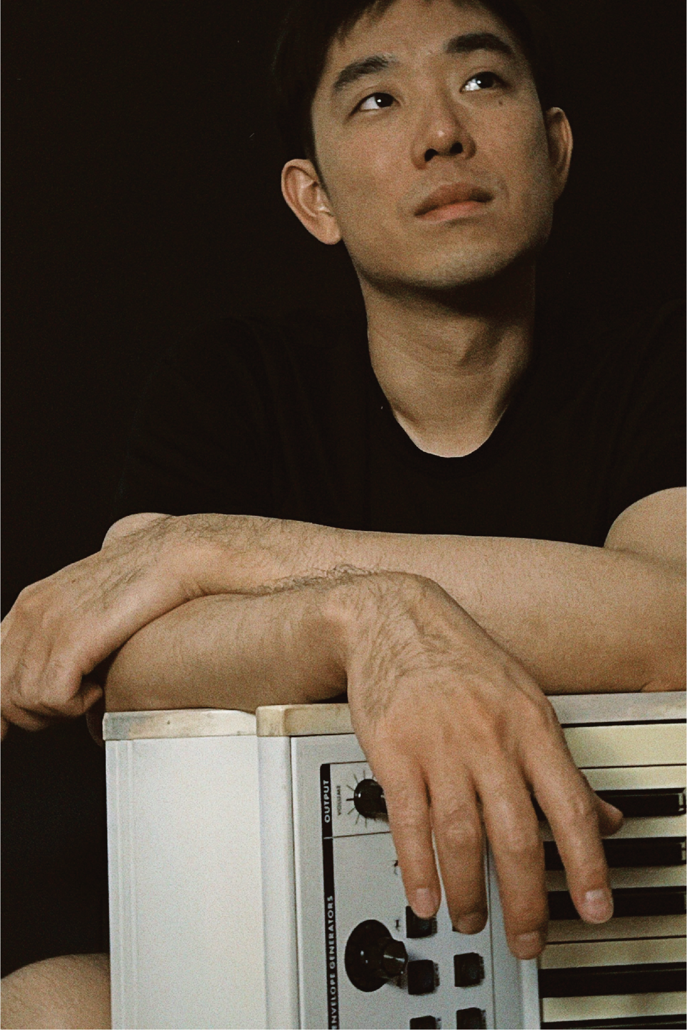
超実践音楽力-入門編
あとがき

Slide 139
Mubo – 自分だけの音楽スタイルを作る
■著者あとがき
最後まで読んでいただきありがとうございます。NYでミュージシャンとして生活して10年が経ちました。僕が実際に使っている方法をなるべくわかりやすく、多くの人に取り入れやすくなるようにまとめてみました。
僕自身、日本で活動していたときは先輩、後輩に『才能ない』『お前は本当にダメだな』と言われ続けてきました。
そんな僕でも世界のトップミュージシャン達に仕事に呼ばれるようになり、ようやく、自分のやってきたことは間違っていなかったのかも、と思えるようになりました。僕は人一倍ダメなプレイヤーだったので、多くの人がどこでつまづいてしまうのか、他の人よりもよくわかるつもりです。
しかしそれも忙しい日々と共に少しずつ記憶が薄れてきます。昔の、壁が破れず悶々としていたことをすっかり忘れてしまう前に、僕の経験を活かして同じ気持ちで苦しんでいる次の世代のミュージシャンの助けに少しでもなりたいと思っていました。

Slide 140
Mubo – 自分だけの音楽スタイルを作る
周りに色々言われて全く自信も希望も持てなかった僕にとって、NYの自由な環境は衝撃的でした。なにをしても自由。チャレンジすることにリスクは全くありません。だからか、町中のライブハウスは毎日聞いたこともないアイディアで溢れていました。この本を読んでくれた方達が、読む前よりも少しでも自由に、気軽に新しい音楽に取り組めるようになれば幸いです。
最後に、本当にたくさんの方々の協力でこの本を出版できました。チームaccess art、チームライブ配信、編集・校正スタッフさん、生活さん、木暮さん（the band apart）、本当にありがとうございます。
そして特に、全ての文字起こし、編集、企画、さらにスタッフ・技術者さん集めまで、すべてを無限のモチベーションでこなしてくれた編集者の白晝堂々さん。彼との出会いがなければこの本は完成しなかったでしょう。
僕の音楽のポイントを理解しつつ、音楽と正反対と言っても過言ではない事務作業、マネジメント等を両立しながら自分を殺し、徹底的に全員を立てて難しい立ち位置をこなす姿はまるで素晴らしい作品に出会った時のような感銘を受けました。
みなさんにとっても、この本が少しでも勇気とモチベーションを与えるものになりますように。感動とよい経験をありがとうございました。
-泉川
-泉川

Slide 141
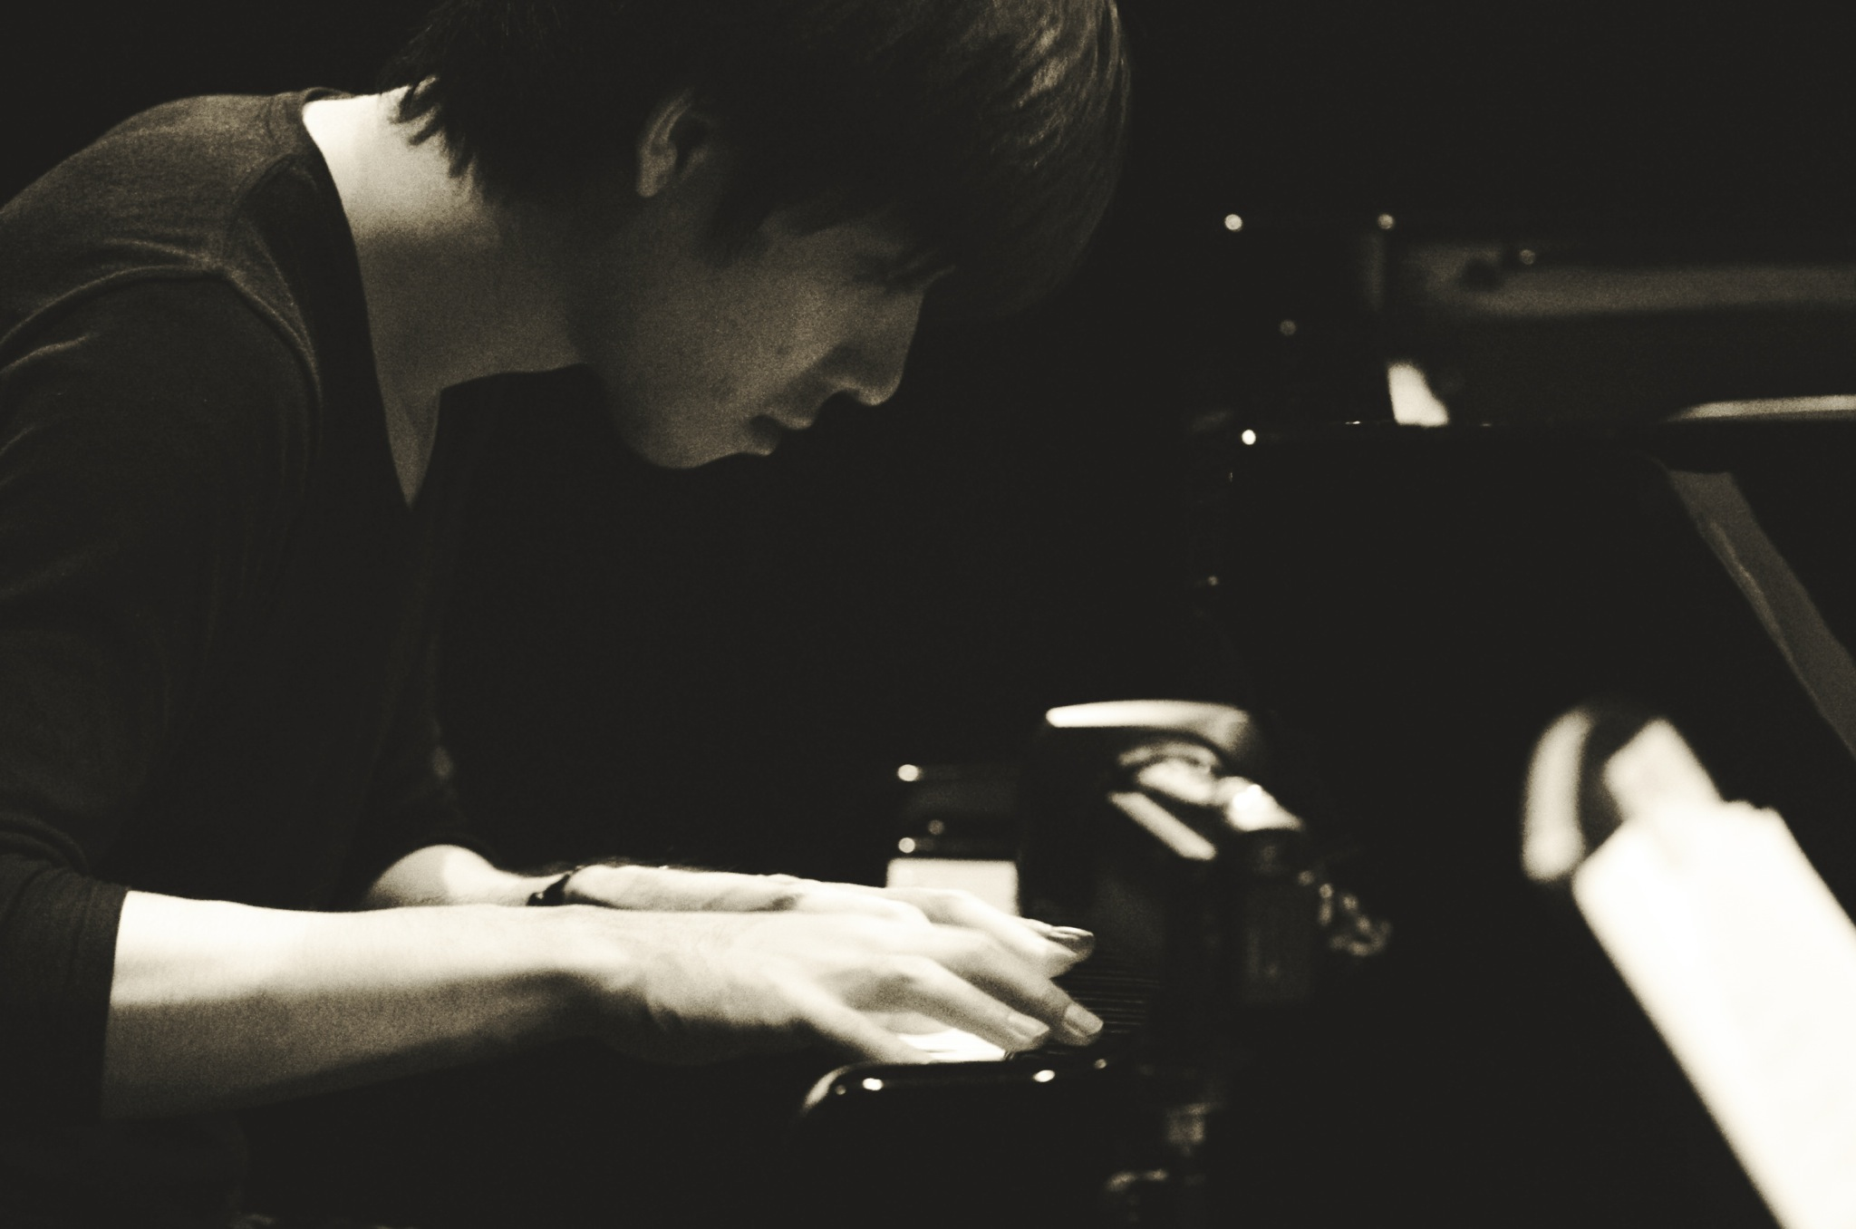
Mubo – 自分だけの音楽スタイルを作る
■著者プロフィール
NY在住のピアニスト、
キーボーディスト。
グラミー賞受賞アーティストMaurice Brown (Tp アンダーソンパーク), Marcus Gilmore(Dr), Jermaine Holmes(Voティアンジェロ、エリカバドゥ), Timothy Bloom(Vo), Marcus Machado(Gt), エリカバドゥの他、Keyon Harrold (Tpティアンジェロ、エリカバドゥ、コモン), YEBBA (vocalist), Daru Jones (Dr), MonoNeon (Bsプリンス),などの著名ミュージシャンとライブ、レコーディングを重ねる。
Smif&Wessun, Kool Keith, Black Moon, Smoke DZAなどの９０年代有名ヒップホップアーティストのライブにもキーボーディストとして参加。
2017年Vincent Herring(As)のアルバム”Hard Times”の全曲アレンジ、ボーカルアレンジ作成を担当、アレンジャーとしても活動の幅を広げる。
2019年アメリカのメジャーレーベルRopeadopeと契約、自身のアルバム「Life Is Your Thoughts」を発売。
MISIA, 柴田淳をはじめ、J-popのレコーディングも多数行なっている。

Slide 142
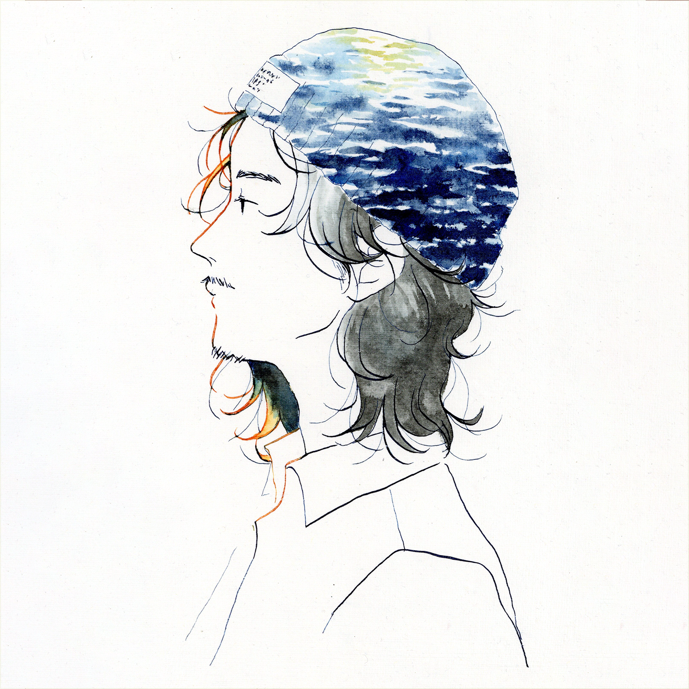
Mubo – 自分だけの音楽スタイルを作る
■編集者プロフィール
白晝堂々（はくちゅうどうどう）
湘南在住の作詞・作曲・編曲家。
X:@maikiman198
youtube:@hakuchu_dodo
ShepherdやThe Roam Town Bandなどのバンドやセッション・ギタリストとして活動していたが、ジストニアを機に転向。
■編集者あとがき
私はもともとバンドマンで、ギタリストとして活動してきました。しかし、ある時ジストニアと診断され、その活動が難しくなりました。
そんな中、偶然にも泉川さんの「Mubo（ミューボ）」と出会い、音楽の楽しさと自由さを再発見し、作詞・作曲・編曲家としてリスタートすることができました。
偉大な先人たちが書かれた理論本は世にあまたあると思います。どれも素晴らしいものです。しかし、本書は、NYで活躍する泉川氏が現場で培ったコンセプトを基にした、少し視点の異なるオリジナリティのある内容となっています。
私自身が、より自由に音楽を表現できるようになったように、皆さんにも、それを実感していただけると良いなと感じています！
最後に、編集のご縁をいただいた泉川さん、サポートスタッフの方々、表紙デザインを担当してくださった生活さん、中表紙デザインを引き受けていただいた木暮さん（the band apart）、そして本書を手に取っていただいたすべての方々に深い感謝の意を表します。
皆様のおかげで、この本が世に出ることができました。ありがとうございます。
-白晝堂々
-泉川1

Slide 143
Mubo – 自分だけの音楽スタイルを作る

